Slide 1
《数据仓库与数据挖掘》 Data Warehouse and Data Mining
沈笑 海南大学计算机科学与技术学院

Slide 2
期末考试：闭卷
大数据班
Java班

Slide 3
复习提纲
数据预处理
分类
关联分析
聚类

Slide 4
1.2 什么是数据挖掘?
定义
从数据中提取隐含的、以前未知的、可能有用的信息
通过自动或半自动的方式对大量数据进行探索和分析，以发现有意义的模式
数据预处理
数据挖掘
数据后处理
特征选择
降维
正规化
数据子集
过滤模式
可视化
模式解释
Notes:
Non-trivial非平凡的

Slide 5
对称 vs. 非对称属性
非对称属性
出现非零属性值，才被认为是重要的，如：
文档中出现的文字
购物交易中出现的商品
社交网络中关注的朋友
关联分析使用非对称属性
对称属性
零属性值和非零属性值具有同等价值, 如：
用户的性别
Notes:
Asymmetric 非对称

Slide 6
相似度和相异度
聚类、K近邻分类、异常检测
相似度 Similarity
两个向量相似程度的数值度量
两个向量越相似，相似度越高
通常在区间[0,1]取值
相异度 Dissimilarity / 距离 Distance
两个向量差异程度的数值度量
两个向量越不同，相异度越高
相异度的最小值通常是0，上限不同
邻近度 Proximity：相似度或相异度

Slide 7
距离度量
两个对象基于多个属性（n-维）的距离度量
欧几里得距离
闵可夫斯基距离
马哈拉诺比斯距离

Slide 8
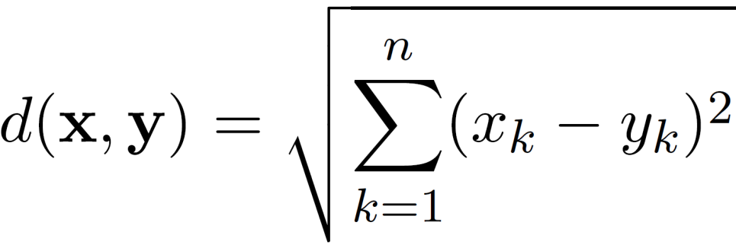
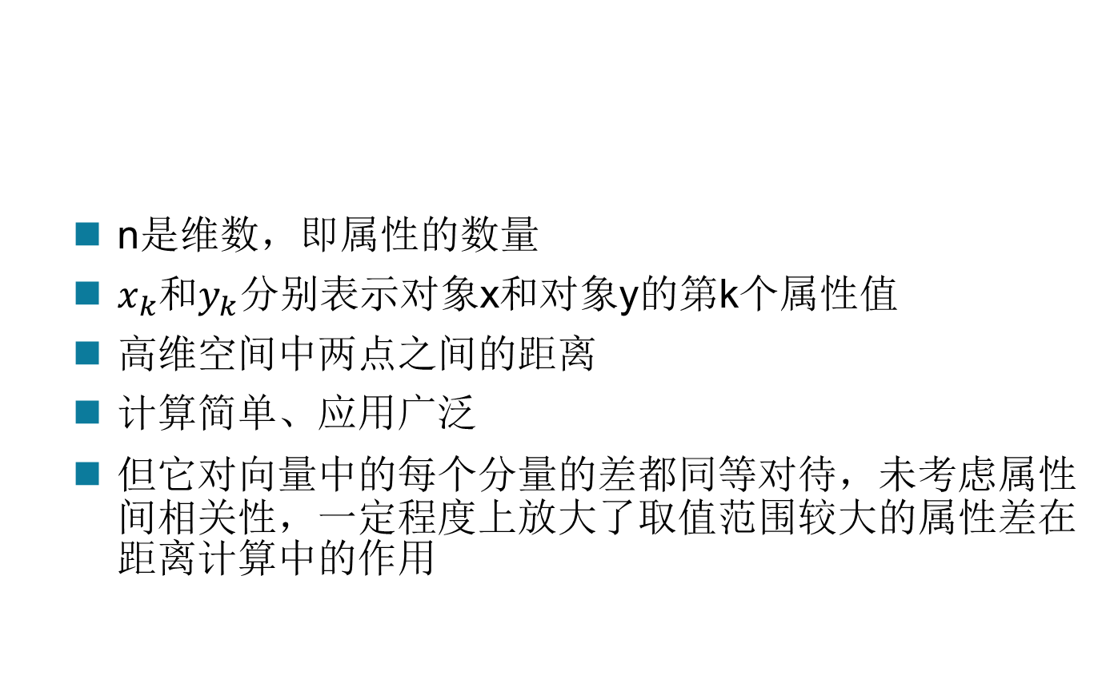
欧几里得距离 Euclidean distance
n是维数，即属性的数量
$x_{k}$和$y_{k}$分别表示对象x和对象y的第k个属性值
高维空间中两点之间的距离
计算简单、应用广泛
但它对向量中的每个分量的差都同等对待，未考虑属性间相关性，一定程度上放大了取值范围较大的属性差在距离计算中的作用

Slide 9
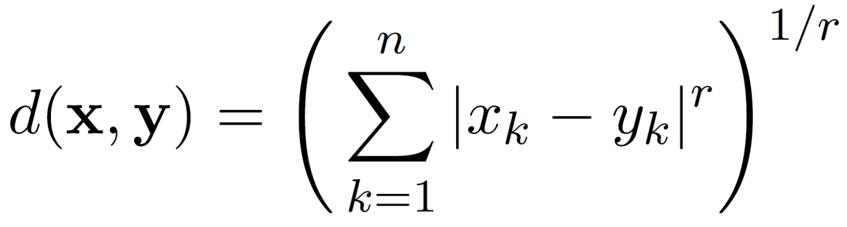
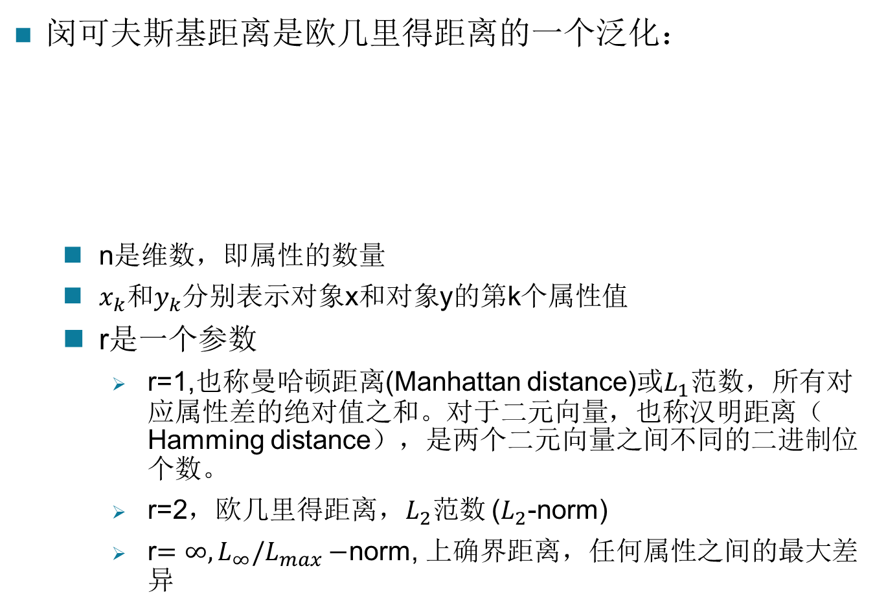
闵可夫斯基距离 Minkowski Distance
闵可夫斯基距离是欧几里得距离的一个泛化：
n是维数，即属性的数量
$x_{k}$和$y_{k}$分别表示对象x和对象y的第k个属性值
r是一个参数
r=1,也称曼哈顿距离(Manhattan distance)或$L_{1}$范数，所有对应属性差的绝对值之和。对于二元向量，也称汉明距离（Hamming distance），是两个二元向量之间不同的二进制位个数。
r=2，欧几里得距离，$L_{2}范$数 ($L_{2}$-norm)
r$=∞, L_{∞}/L_{max}−$norm, 上确界距离，任何属性之间的最大差异
Notes:
给定向量x=（x1，x2，...xn） L1范数：向量各个元素绝对值之和 L2范数：向量各个元素的平方求和然后求平方根 Lp范数：向量各个元素绝对值的p次方求和然后求1/p次方 L∞范数：向量各个元素求绝对值，最大那个元素的绝对值

Slide 10
相似度度量
简单匹配系数SMC
Jaccard系数
Tanimoto系数
余弦Cosine相似度
Pearson相关系数

Slide 11
二元向量的相似性度量-SMC
对象p和q都由n个二元属性组成，即p和q由两个二元向量表示
对比p和q，可生成四个频数：
f₀₀ = p取0且q取0的属性个数
f₀₁ = p取0且q取1的属性个数
f₁₀ = p取1且q取0的属性个数
f₁₁ = p取1且q取1的属性个数
简单匹配系数SMC
= number of matching pairs / number of possible pairs
= (f₁₁ + f₀₀) / (f₀₁ + f₁₀ + f₁₁ + f₀₀)
考虑00和11匹配

Slide 12
二元向量的相似性度量-Jaccard
对象p和q都由n个二元属性组成，即p和q由两个二元向量表示
对比p和q，可生成四个频数：
f₀₀ = p取0且q取0的属性个数
f₀₁ = p取0且q取1的属性个数
f₁₀ = p取1且q取0的属性个数
f₁₁ = p取1且q取1的属性个数
Jaccard系数
= number of 11 matches / number of not-both-zero attribute pairs
= (f₁₁) / (f₀₁ + f₁₀ + f₁₁)
适用于非对称二元属性
不考虑00匹配，比如事务数据中，比较两个交易事务的相似度，比较都出现（1）的商品，而不会比较都未出现(0)的商品

Slide 13
选择SMC？Jaccard？
基于对称二元属性，选择SMC
如果计算两个二元对象相似度时，既需考虑非零的属性值，又需考虑零的属性值，则选择SMC
例子：
比较两个学生的是非题答案相似度
基于非对称二元属性，选择Jaccard
如果计算两个二元对象相似度时，仅考虑非零属性值，则选择Jaccard
例子：
比较两个用户的购物记录的相似度
比较两个微博账号的关注列表的相似度
比较两个文档包含的关键词的相似度

Slide 14
广义 Jaccard 系数 (Tanimoto)
Jaccard系数只用于二元属性
Tanimoto系数扩展到非二元属性

Slide 15
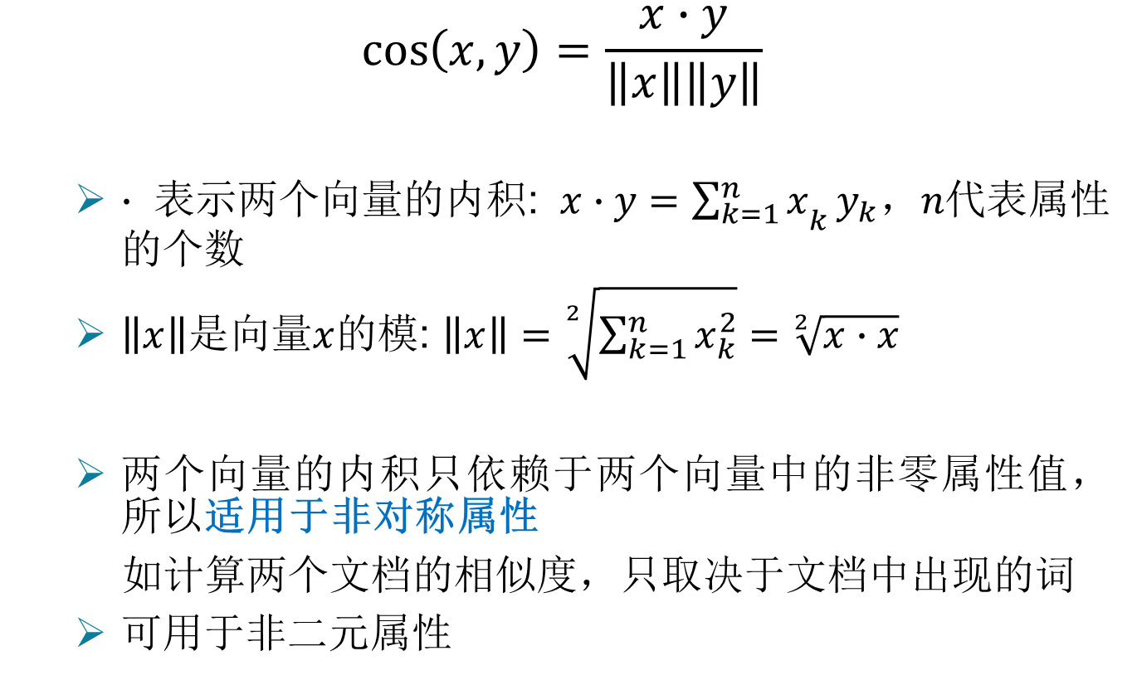
余弦相似度
$$\cos\left(x,y\right)=\frac{x∙y}{\left\|x\right\|\left\|y\right\|}$$
$∙$ 表示两个向量的内积: $x∙y={\sum_{k=1}^{n}{x}}_{k}y_{k}，n$代表属性的个数
$\left\|x\right\|$是向量$x$的模: $\left\|x\right\|=\sqrt[2]{\sum_{k=1}^{n}{x_{k}^{2}}}=\sqrt[2]{x∙x}$
两个向量的内积只依赖于两个向量中的非零属性值，所以适用于非对称属性
如计算两个文档的相似度，只取决于文档中出现的词
可用于非二元属性

Slide 16
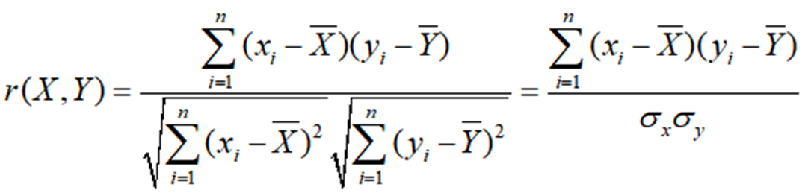
Pearson相关系数
描述两组随机变量X与Y的线性相关程度
取值范围为[-1, 1]，负值表示负线性相关，正值表示正线性相关
相关系数的绝对值越大，则X与Y相关度越高
-1代表X和Y完全负线性相关，1代表完全正线性相关，0代表无线性相关（但可能有其他非线性相关）
Notes:
协方差（Covariance）在概率论和统计学中用于衡量两个变量的总体误差。而方差是协方差的一种特殊情况，即当两个变量是相同的情况。
协方差表示的是两个变量的总体的误差，这与只表示一个变量误差的方差不同。 如果两个变量的变化趋势一致，也就是说如果其中一个大于自身的期望值，另外一个也大于自身的期望值，那么两个变量之间的协方差就是正值。 如果两个变量的变化趋势相反，即其中一个大于自身的期望值，另外一个却小于自身的期望值，那么两个变量之间的协方差就是负值。

Slide 17
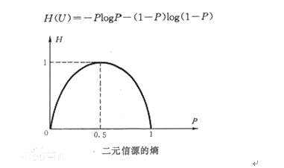
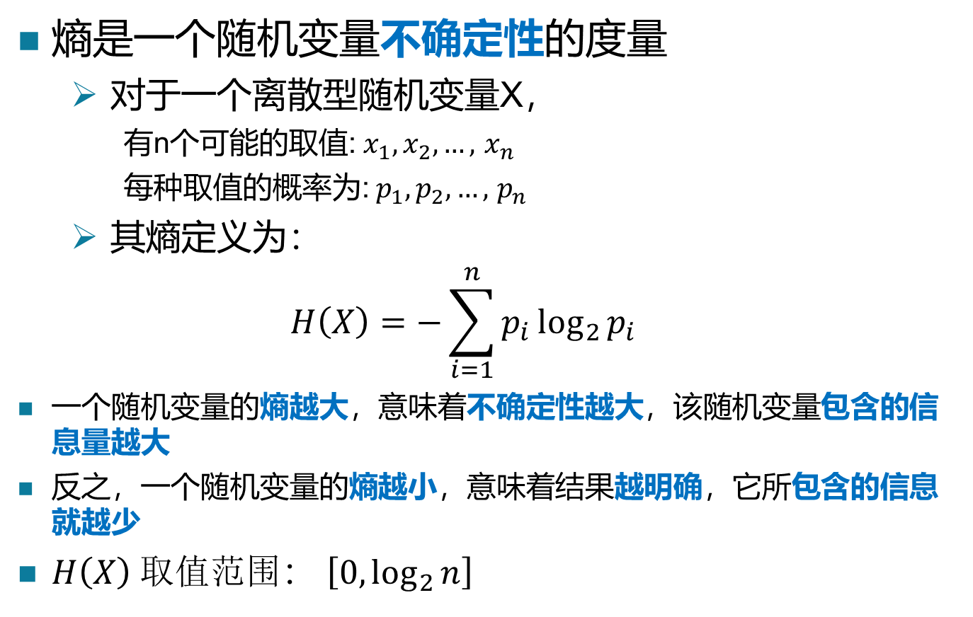
熵 Entropy
熵是一个随机变量不确定性的度量
对于一个离散型随机变量X，
有n个可能的取值: $x_{1},x_{2},…,$ $x_{n}$
每种取值的概率为: $p_{1},p_{2},…,$ $p_{n}$
其熵定义为：
$$H\left(X\right)=−\sum_{i=1}^{n}{p_{i}\log_{2}{p_{i}}}$$
一个随机变量的熵越大，意味着不确定性越大，该随机变量包含的信息量越大
反之，一个随机变量的熵越小，意味着结果越明确，它所包含的信息就越少
$H\left(X\right) 取值范围$： $\left[0,\log_{2}{n}\right]$

Slide 18
相似度度量 小结
简单匹配系数SMC
对称二元属性
Jaccard系数
非对称二元属性
Tanimoto系数
广义 Jaccard 系数，扩展到非二元属性
余弦Cosine相似度
非对称属性
Pearson相关系数
线性相关 [-1, 1]
二元向量

Slide 19
数据预处理
动机：数据规约
在尽可能保持原始信息的条件下，精简数据量（减少样本、减少属性）
聚集
抽样
降维
特征子集选择
特征创建
离散化和二元化
属性转换

Slide 20
聚集
将两个或多个对象（属性）合并为单个对象（属性）
动机
数据归约
减少属性或对象的数量
较少的内存和处理时间
范围或标度转换
城市聚集到省、国家等
聚集在几个星期、几个月或几年的日子
更稳定的数据
聚集数据具有较小的变异性
缺点：可能会丢失有趣的细节

Slide 21
抽样
是一种选择数据对象子集进行分析的方法
抽样通常用于数据挖掘，因为处理整个感兴趣的数据集过于昂贵或耗时
有效抽样的主要原理:
如果样本是有代表性的，则使用样本与使用整个数据集的效果几乎一样
如果样本与原始数据集的属性（感兴趣的）大致相同，则该样本具有代表性

Slide 22
降维
动机:
避免维灾难
减少数据挖掘算法所需的时间和内存
数据更容易可视化
可以帮助消除不相关的属性或减少噪声
将数据从高维空间映射到低维空间，有不同的技术：
主成分分析(PCA)
奇异值分解(SVD)
深度学习自编码器Auto-encoder
Notes:
PCA(Principal Component Analysis)，即主成分分析方法，是一种使用最广泛的数据降维算法。PCA的主要思想是将n维特征映射到k维上，这k维是全新的正交特征也被称为主成分，是在原有n维特征的基础上重新构造出来的k维特征。PCA的工作就是从原始的空间中顺序地找一组相互正交的坐标轴，新的坐标轴的选择与数据本身是密切相关的。其中，第一个新坐标轴选择是原始数据中方差最大的方向，第二个新坐标轴选取是与第一个坐标轴正交的平面中使得方差最大的，第三个轴是与第1,2个轴正交的平面中方差最大的。依次类推，可以得到n个这样的坐标轴。通过这种方式获得的新的坐标轴，我们发现，大部分方差都包含在前面k个坐标轴中，后面的坐标轴所含的方差几乎为0。于是，我们可以忽略余下的坐标轴，只保留前面k个含有绝大部分方差的坐标轴。事实上，这相当于只保留包含绝大部分方差的维度特征，而忽略包含方差几乎为0的特征维度，实现对数据特征的降维处理。

Slide 23
特征子集选择
另一种降低数据维度的方法：仅使用所有特征的子集
冗余特征
重复包含在一个或多个其他属性中的信息
如: 一种产品的购买价格和所支付的销售税额
不相关特征
对手头的数据挖掘任务几乎完全没用的信息
如: 学生的ID号码对于预测学生的总平均成绩是不相关的

Slide 24
特征创建
创建新的特征，比原始特征更有效的捕获数据集中的重要信息
两种方法:
特征提取
示例：从图像中提取边缘
映射数据到新的空间
示例：对时间序列进行傅里叶变换、小波变换

Slide 25
离散化和二元化
动机：
某些分类算法，要求数据是分类属性的形式
关联模式算法，要求数据是二元属性的形式
离散化：把连续属性变换为分类属性
二元化：把连续和离散属性变换为一个或多个二元属性

Slide 26
连续属性离散化
把连续属性的值划分为K个区间，每个区间内的所有连续属性值替换为该区间的标号（离散值）
方法：
无监督离散化: 不使用类标签
等宽离散化：将属性的值域划分为K个具有相同宽度的区间
等频率离散化：将样本平均划分到K个区间，即每个区间的样本数量相同
K均值离散化：K均值聚类到K个组，每个组作为一个区间
概念层次离散化：使用较高层的概念（如：青年，中年，老年）替换低层概念（如年龄属性的数字值）
监督离散化：使用已知类标签
基于熵的方法：每个区间的纯度尽可能大，即每个区间仅包含单个类别的样本（熵小，不确定性小）
选择使划分后的信息熵最小的值作为离散化的边界

Slide 27
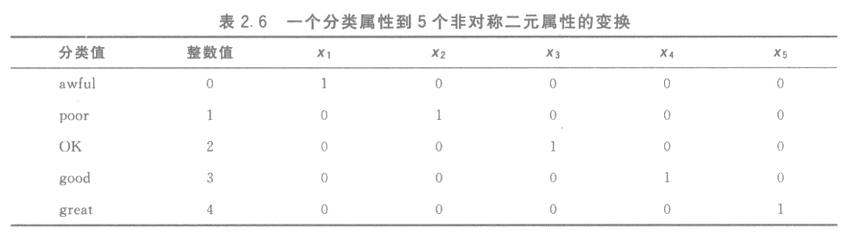
分类属性二元化：例子
One-hot vector

Slide 28
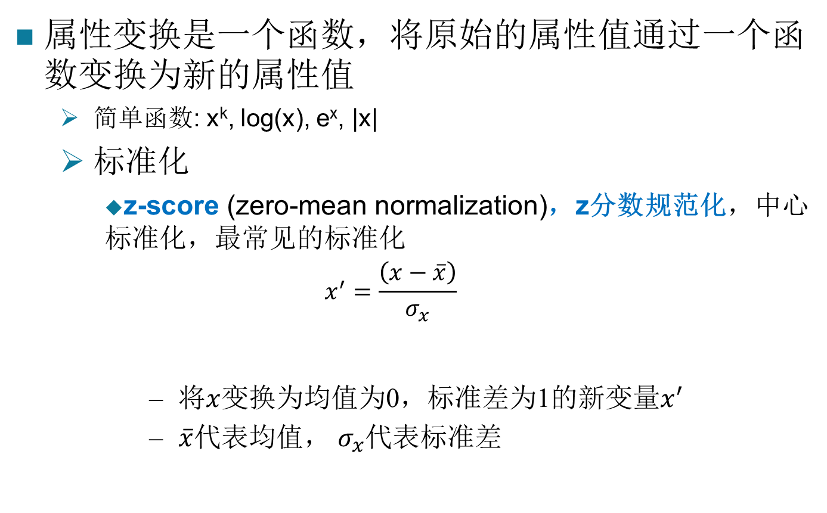
属性变换
属性变换是一个函数，将原始的属性值通过一个函数变换为新的属性值
简单函数: x^{k}, log(x), e^{x}, |x|
标准化
z-score (zero-mean normalization)，z分数规范化，中心标准化，最常见的标准化
$$x^{′}=\frac{\left(x−\overline{x}\right)}{σ_{x}}$$
将$x$变换为均值为0，标准差为1的新变量$x^{′}$
$\overline{x}代表$均值， $σ_{x}$代表标准差
Notes:
在统计学中，标准化是指减去平均数，除以标准差

Slide 29
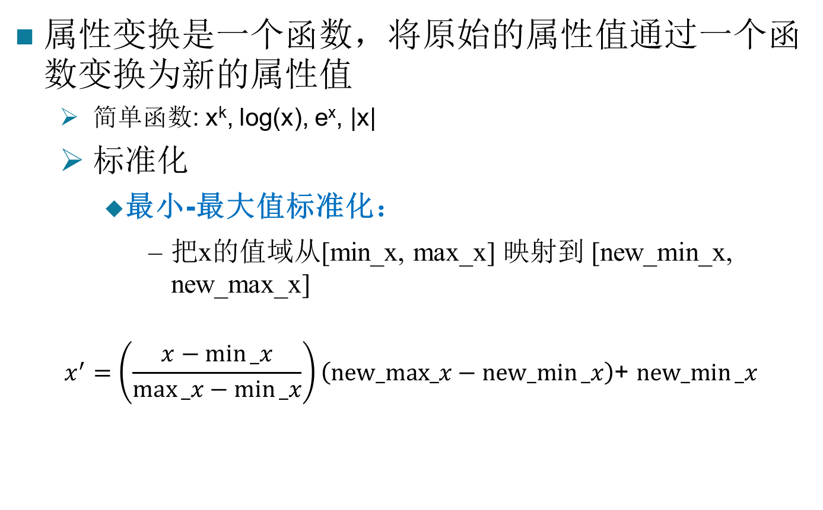
属性变换
属性变换是一个函数，将原始的属性值通过一个函数变换为新的属性值
简单函数: x^{k}, log(x), e^{x}, |x|
标准化
最小-最大值标准化：
把x的值域从[min_x, max_x] 映射到 [new_min_x, new_max_x]
$$x^{′}=\left(\frac{x−min⁡_x}{max⁡_x−min⁡_x}\right)\left(new_max_x−new_min⁡_x\right)\text{+} new_min⁡_x$$
Notes:
在统计学中，标准化是指减去平均数，除以标准差

Slide 30
数据质量问题
噪声
离群值
缺失值
重复数据

Slide 31
缺失值处理
处理缺失值
删除有缺失值的对象或属性
基于已观察值填充缺失值
Mean imputation：采用已观察值的均值来填充
Mode imputation：采用已观察值的众数来填充
Median imputation：采用已观察值的中位数来填充
KNN imputation：找到最相似的k个邻居样本，用k近邻的已观察的（加权）平均值来填充
在分析时忽略掉缺失值
Notes:
Census人口普查

Slide 32
复习提纲
数据预处理
分类
关联分析
聚类

Slide 33
分类：两个步骤
训练集：训练样本全部有类别标签（label）
测试集：测试样本/未见样本全部无类别标签
分类的目的：对无标签的测试样本进行分类
两个步骤：
模型的学习: 在训练集上基于有标签样本学习模型；
模型的应用: 应用学到的模型在测试集上对无标签的测试样本进行分类。

Slide 34
分类技术
基本分类器
决策树分类器
基于规则的分类器
最邻近分类器
朴素贝叶斯分类器与贝叶斯网络
Logistic 回归
支持向量机
神经网络
组合分类器
增强、装袋、随机森林

Slide 35
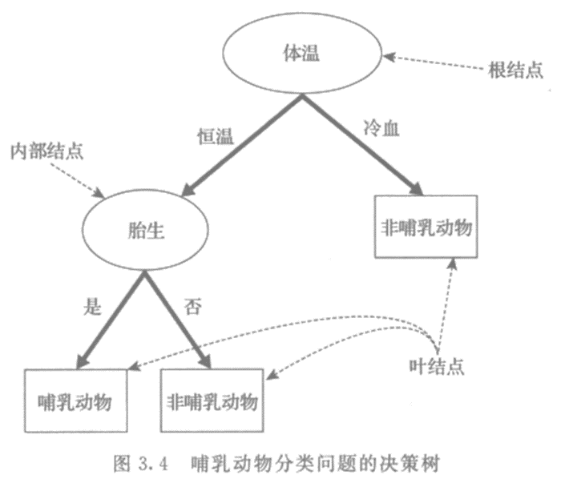
决策树分类器
基于“树”结构进行决策
每个根节点和内部结点对应单个属性测试条件
每条分支对应于某种属性值
每个叶结点对应一个类别标签

Slide 36
决策树：学习模型
划分标准
如何确定属性划分？
如何确定最佳的属性划分?
终止标准
当前结点包含的样本全属于同一类别，无需划分
当前属性集为空, 或是所有样本在所有属性上取值相同，无法划分
当前结点包含的样本集合为空，不能划分
提前终止

Slide 37
怎样确定最佳属性划分？
1. 计算划分前的不纯度（P）
2. 计算划分后的不纯度（M）
3. 选择最大化纯度增益 (Gain) 的属性划分
Gain表示划分后，不纯度比划分前降低了多少=纯度增加了多少
我们希望Gain尽可能大，即不纯度降低的尽可能多，从而使得每个节点的类别纯度高，即分类效果好，不同类别的样本容易区分（分到不同节点）
Gain = P – M

Slide 38
如何计算不纯度？
不同的不纯度度量方法
基尼指数
熵
分类误差

Slide 39
不纯度度量: 基尼指数 GINI
单个节点t的基尼指数 :
𝑝(𝑗│𝑡)代表节点t中属于类别j的样本比例
最大值 (1 - 1/c) ，当各个类别的样本均匀分布，不纯度最高
最小值 (0) ，当所有样本都属于同一个类时，不纯度最低
基于GINI的不纯度度量用于CART决策树算法
39

Slide 40
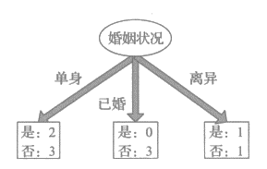
分裂后的基尼指数
当节点p被分裂为k个子节点后，计算节点p的基尼指数
父节点p的基尼指数=k个子节点基尼指数的加权平均
n_{i} = 在子节点i的样本数
n = 在父节点p的样本数
6/8/2022
40

Slide 41
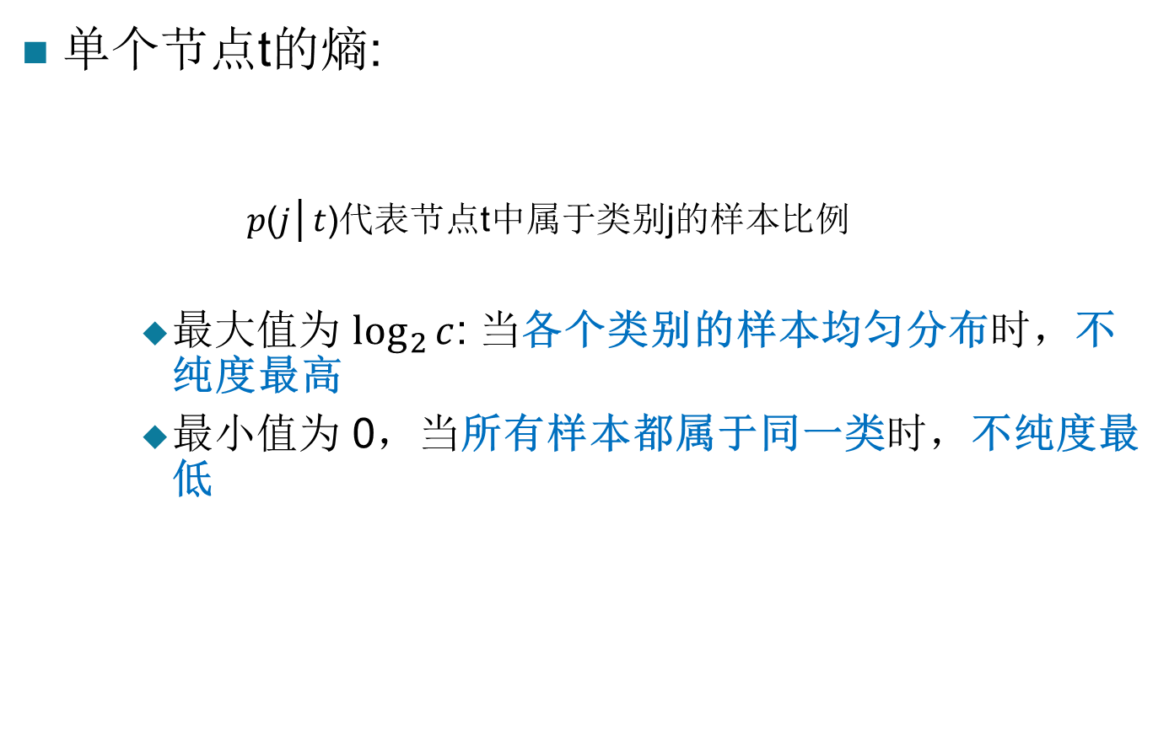
不纯度度量: 熵
单个节点t的熵:
𝑝(𝑗│𝑡)代表节点t中属于类别j的样本比例
最大值为 $\log_{2}{c}$: 当各个类别的样本均匀分布时，不纯度最高
最小值为 0，当所有样本都属于同一类时，不纯度最低
6/8/2022
41

Slide 42
计算分裂后的信息增益
当节点p分裂为k个子节点后，计算节点p的熵
划分后父节点p的熵=k个子节点熵的加权平均
信息增益:
选择最大化信息增益的属性划分
基于熵的不纯度度量用于ID3决策树算法

Slide 43
信息增益的缺点：导致大量分区
信息增益趋于分裂更多的子集，子集越小越纯
顾客ID具有最高的信息增益，熵都为0
然而，顾客ID并不是好的划分属性，ID没有预测性和可推理性，新用户会被分配新ID，无法将这个属性用于未知的测试集
子节点越多，决策树越复杂，容易过拟合

Slide 44
信息增益的缺点：导致大量分区
信息增益趋于分裂更多的子集，子集越小越纯
选择最佳属性划分时, 不仅要最大化增益, 还要考虑划分产生的子节点数量
CART: 仅生成二元决策树
C4.5: 修改划分标准，进一步考虑划分后的子节点个数

Slide 45
增益率：克服增益的缺陷
增益率：
划分信息熵 SplitINFO：划分子节点数量过多会受到惩罚
如果某个属性划分产生了大量的子节点，SplitINFO将会很大，从而降低增益率
我们希望增益率高，也就是希望SplitINFO小，即划分更集中，不产生大量的子节点
增益率在C4.5决策树中使用

Slide 46
分类技术
基本分类器
决策树分类器
基于规则的分类器
最邻近分类器
朴素贝叶斯分类器与贝叶斯网络
Logistic 回归
支持向量机
神经网络
组合分类器
增强、装袋、随机森林

Slide 47
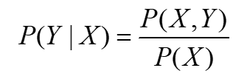
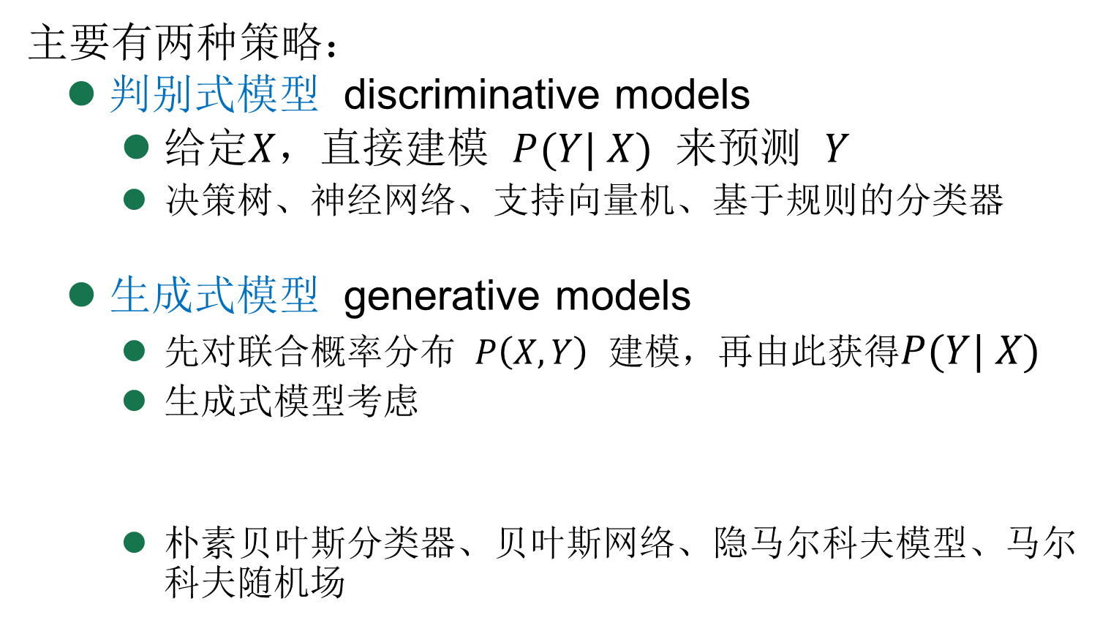
判别式模型 vs. 生成式模型
主要有两种策略：
判别式模型 discriminative models
给定$X$，直接建模 $P(Y| X)$ 来预测 $Y$
决策树、神经网络、支持向量机、基于规则的分类器
生成式模型 generative models
先对联合概率分布 $P\left(X,Y\right)$ 建模，再由此获得$P(Y| X)$
生成式模型考虑
朴素贝叶斯分类器、贝叶斯网络、隐马尔科夫模型、马尔科夫随机场

Slide 48
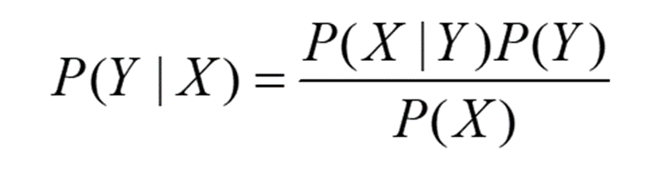
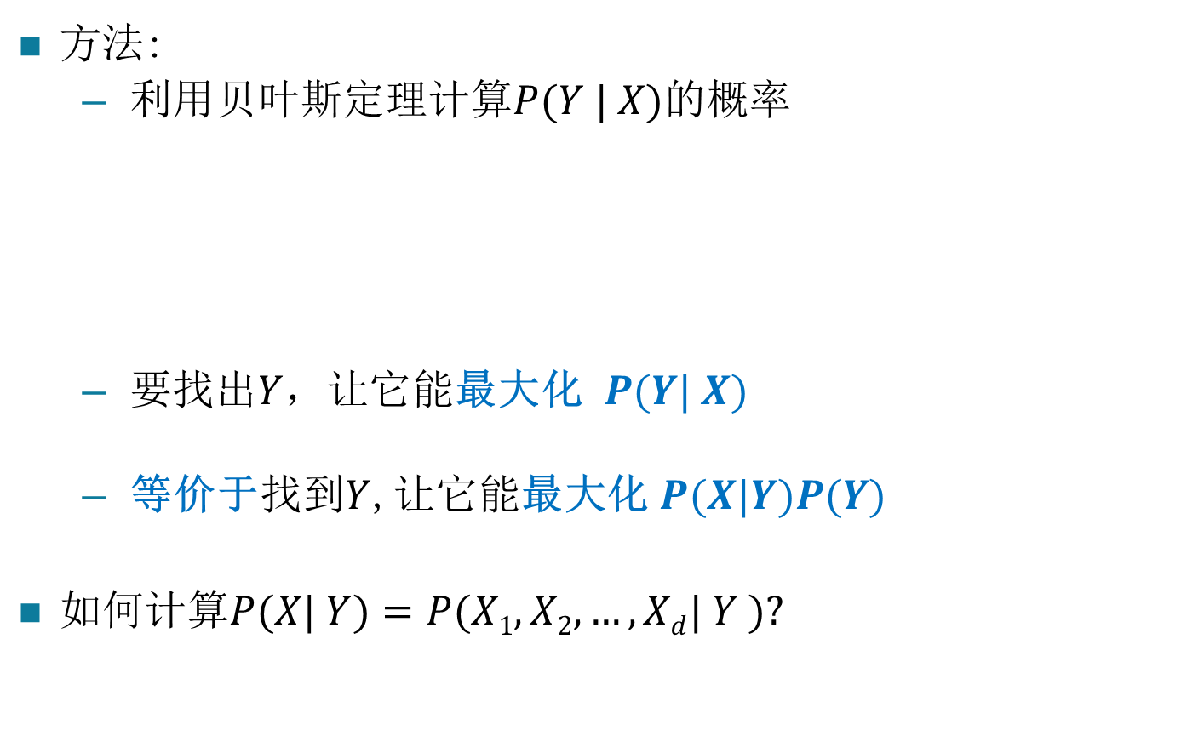
利用贝叶斯原理实现分类
方法:
利用贝叶斯定理计算$P(Y | X)$的概率
要找出$Y$，让它能最大化 $P(Y| X)$
等价于找到$Y$,让它能最大化$P(X|Y)P(Y)$
如何计算$P(X| Y)=P(X1, X2,…, Xd| Y )?$

Slide 49

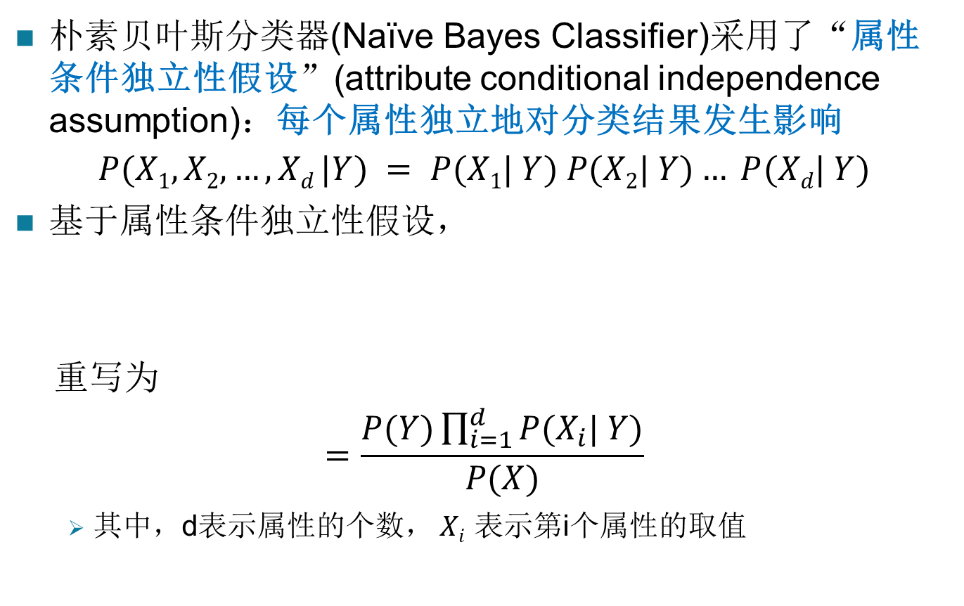
朴素贝叶斯分类器
朴素贝叶斯分类器(Naïve Bayes Classifier)采用了“属性条件独立性假设”(attribute conditional independence assumption)：每个属性独立地对分类结果发生影响
$$P(X1, X2, …, Xd |Y) = P(X1| Y) P(X2| Y)… P(Xd| Y)$$
基于属性条件独立性假设，
重写为
$$=\frac{P(Y)\prod_{i=1}^{d}{P(X_{i}| Y)}}{P(X)}$$
其中，d表示属性的个数， $Xi$ 表示第i个属性的取值

Slide 50
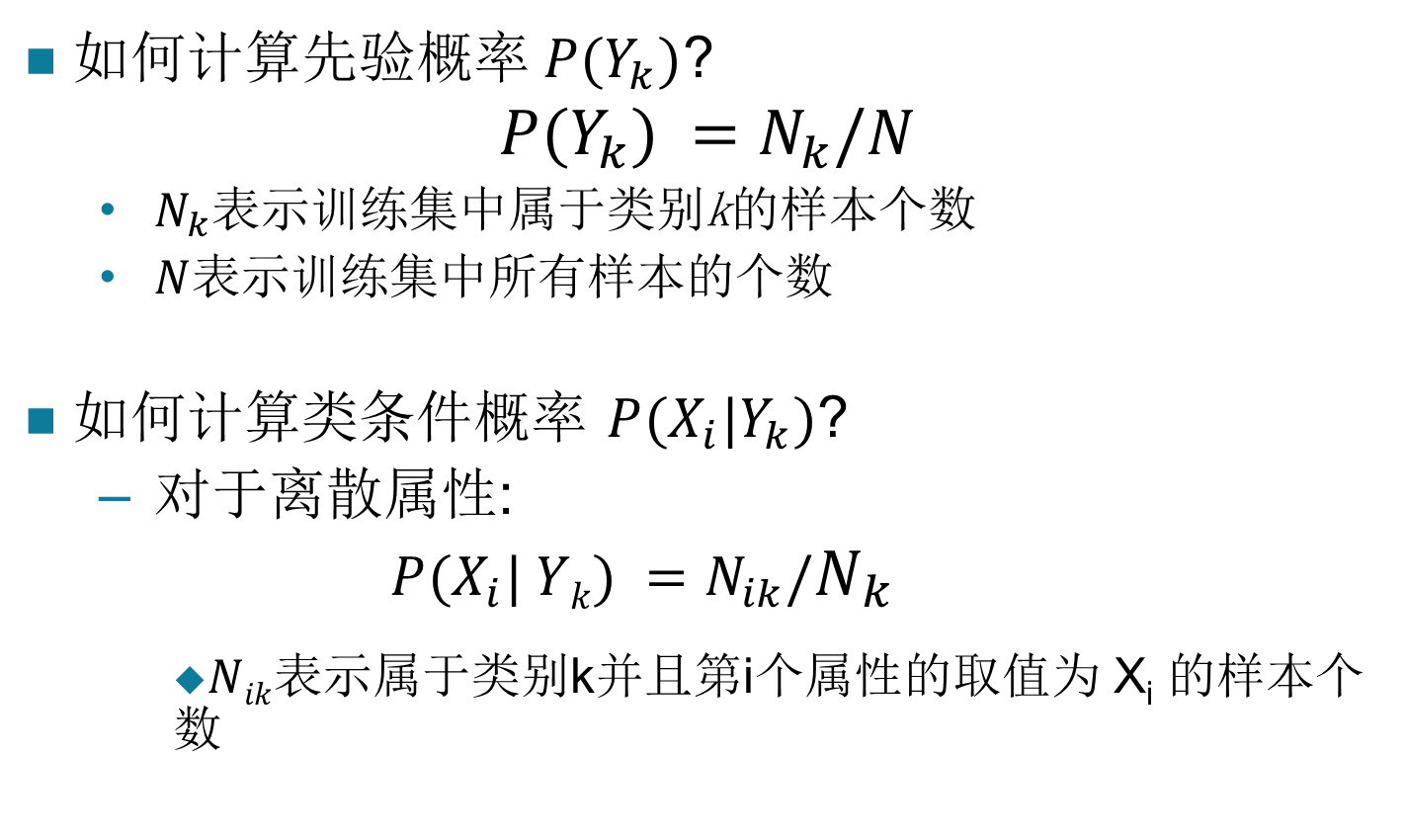
估算先验概率和类条件概率
如何计算先验概率$P(Y_{k})$?
$$P(Y_{k}) =N_{k}/N$$
$N_{k}$表示训练集中属于类别k的样本个数
$N$表示训练集中所有样本的个数
如何计算类条件概率 $P(X_{i}|Y_{k})$?
对于离散属性: $P(X_{i}| Yk) =N_{ik}/N_{k}$
$Nik$表示属于类别k并且第i个属性的取值为 X_{i} 的样本个数

Slide 51
朴素贝叶斯分类器的一些问题
如果任何一个属性的类条件概率为0，则整个类条件概率变为0，即使其他属性的类条件概率很大，这样显然不合理
为了避免其他属性携带的信息被训练集中未出现的属性值“抹去”，在估计条件概率时通常要进行修正
拉普拉斯估计
m-估计

Slide 52
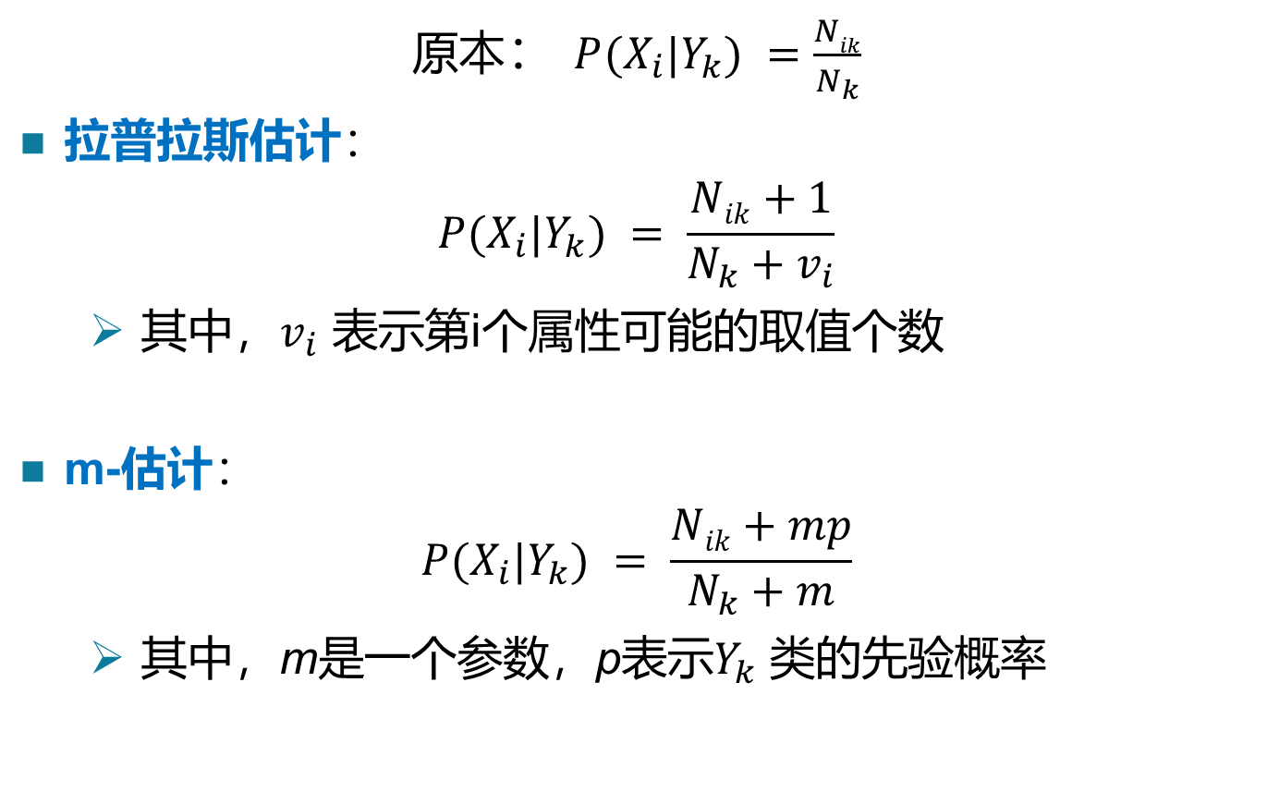
朴素贝叶斯分类器：修正条件概率
原本： $P(X_{i}|Y_{k}) =\frac{Nik}{N_{k}}$
拉普拉斯估计：
$$P(X_{i}|Y_{k}) = \frac{Nik+1}{N_{k}+v_{i}}$$
其中，$v_{i}$ 表示第i个属性可能的取值个数
m-估计：
$$P(X_{i}|Y_{k}) = \frac{Nik+mp}{N_{k}+m}$$
其中，m是一个参数，p表示$Y_{k}$ 类的先验概率

Slide 53
贝叶斯网络
朴素贝叶斯分类器基于属性条件独立假设，然而有些属性不满足
贝叶斯网络对属性条件独立假设一定程度的放松
贝叶斯网络，通过概率论和图论，提供随机变量之间的概率关系的图形表示，又称为概率图模型

Slide 54
贝叶斯网络
提供随机变量之间的概率关系的图形表示
有向无环图(Directed Acyclic Graph, DAG)
每个结点对应一个随机变量
每条边刻画一对随机变量之间的依赖关系
边的方向代表随机变量之间的影响方向
使用条件概率表 (Conditional Probability Table, CPT)来表述属性的联合概率分布

Slide 55
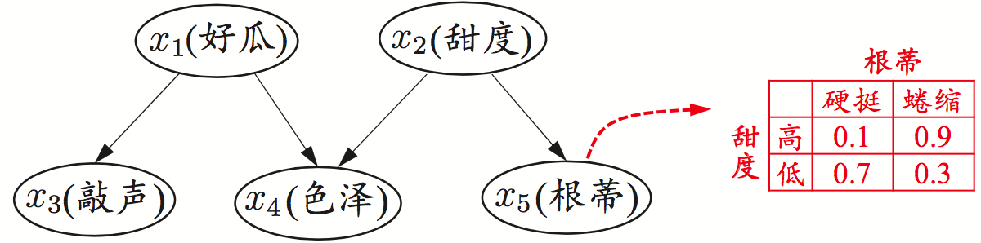
贝叶斯网络：例子
用有向无环图刻画属性间的依赖关系
用条件概率表来表述属性的联合概率分布
从图结构可以看出：“色泽”直接依赖于“好瓜”和“甜度”
从条件概率表可以得到：“根蒂”对“甜度”的量化依赖关系 P(根蒂＝硬挺|甜度＝高)＝0.1

Slide 56
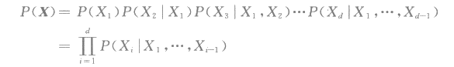
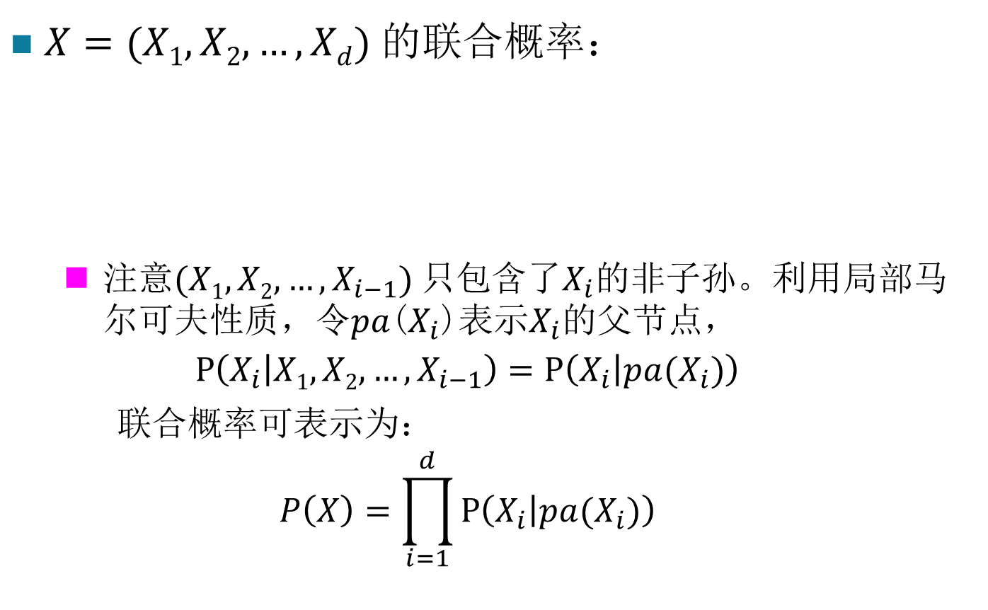
贝叶斯网络联合概率
$X=(X1, X2,…, Xd)$的联合概率：
注意$(X1, X2,…, X_{i−1})$只包含了$X_{i}$的非子孙。利用局部马尔可夫性质，令𝑝𝑎($X_{i}$)表示$X_{i}$的父节点，
$$P\left(X_{i} | X1, X2,…, X_{i−1}\right)=P\left(X_{i} | pa(X_{i})\right)$$
联合概率可表示为：
$$P\left(X\right)=\prod_{i=1}^{d}{P\left(X_{i} | pa(X_{i})\right)}$$

Slide 57
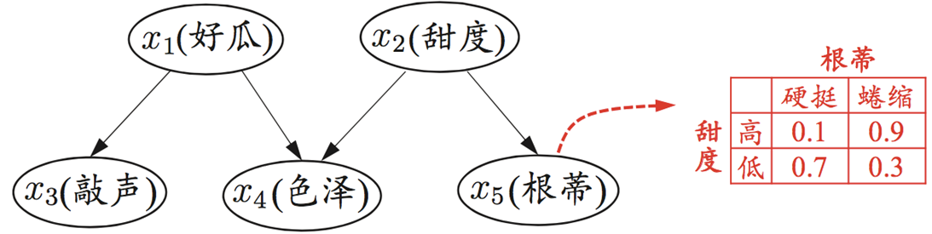
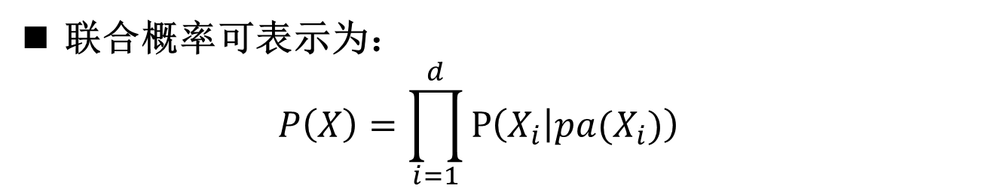
贝叶斯网络联合概率：例子
联合概率可表示为：
$$P\left(X\right)=\prod_{i=1}^{d}{P\left(X_{i} | pa(X_{i})\right)}$$

Slide 58
分类技术
基本分类器
决策树分类器
基于规则的分类器
最邻近分类器
朴素贝叶斯分类器与贝叶斯网络
Logistic 回归
支持向量机
神经网络
组合分类器
增强、装袋、随机森林

Slide 59
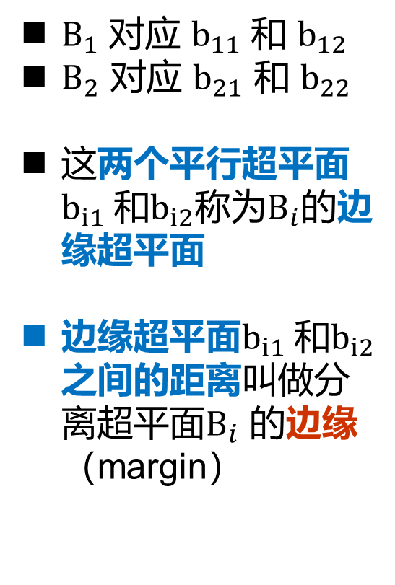
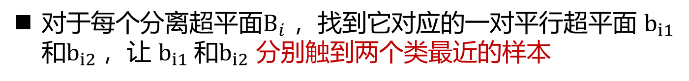
支持向量机
对于每个分离超平面$B_{i}$ ，找到它对应的一对平行超平面 $b_{i1}$和$b_{i2}$，让 $b_{i1}$和$b_{i2}$ 分别触到两个类最近的样本
$B_{1}$ 对应 $b_{11}$ 和 $b_{12}$
$B_{2}$ 对应 $b_{21}$ 和 $b_{22}$
这两个平行超平面$b_{i1}$和$b_{i2}$称为$B_{i}$的边缘超平面
边缘超平面$b_{i1}$和$b_{i2}$之间的距离叫做分离超平面$B_{i}$ 的边缘（margin）

Slide 60
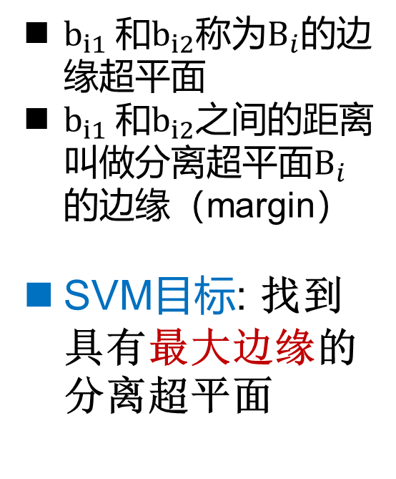
支持向量机（最大边缘分类器）
对于每个分离超平面$B_{i}$ ，找到它对应的一对平行超平面 $b_{i1}$和$b_{i2}$，让 $b_{i1}$和$b_{i2}$ 分别触到两个类最近的样本
$b_{i1}$和$b_{i2}$称为$B_{i}$的边缘超平面
$b_{i1}$和$b_{i2}$之间的距离叫做分离超平面$B_{i}$ 的边缘（margin）
SVM目标: 找到具有最大边缘的分离超平面
B1分离超平面的边缘大于B2 => B1 比B2更好

Slide 61
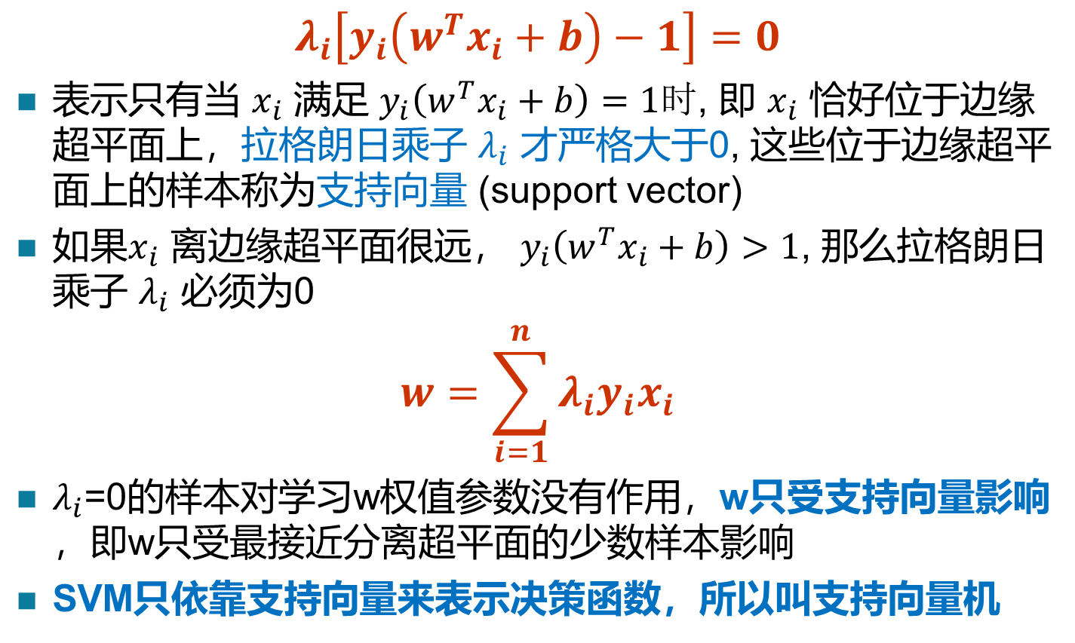
拉格朗日乘子法
$$λ_{i}\left[y_{i}\left(w^{T}x_{i}+b\right)−1\right]=0$$
表示只有当 $x_{i}$ 满足 $y_{i}\left(w^{T}x_{i}+b\right)=1时$, 即 $x_{i}$ 恰好位于边缘超平面上，拉格朗日乘子 $λ_{i}$ 才严格大于0, 这些位于边缘超平面上的样本称为支持向量 (support vector)
如果$x_{i}$ 离边缘超平面很远， $y_{i}\left(w^{T}x_{i}+b\right)>1$, 那么拉格朗日乘子 $λ_{i}$ 必须为0
$$w=\sum_{i=1}^{n}{λ_{i}y_{i}x_{i}}$$
$λ_{i}$=0的样本对学习w权值参数没有作用，w只受支持向量影响，即w只受最接近分离超平面的少数样本影响
SVM只依靠支持向量来表示决策函数，所以叫支持向量机

Slide 62
分类模型评估

Slide 63
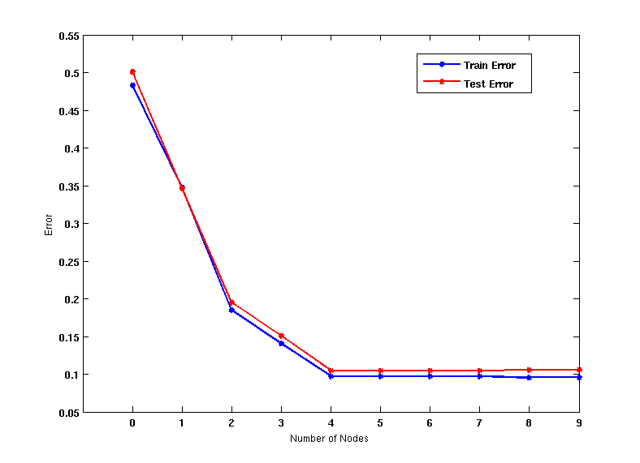
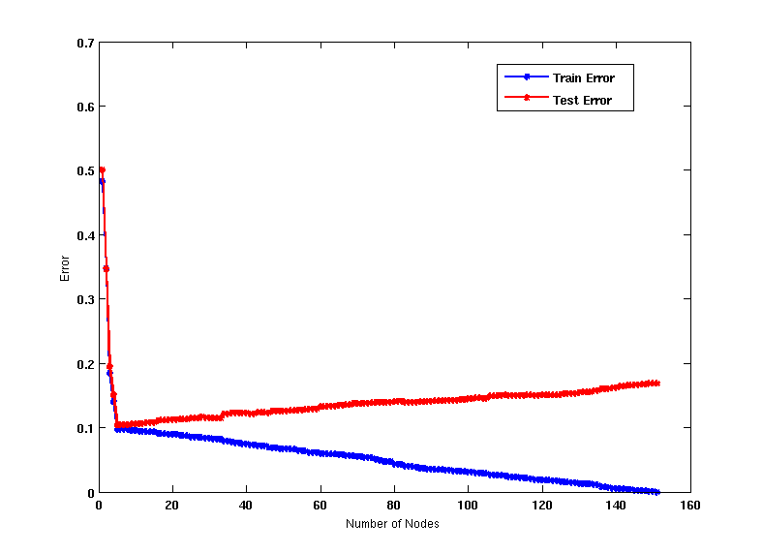
过拟合与欠拟合
欠拟合 (underfitting): K=1，决策树模型过于简单，训练误差和测试误差都很大
过拟合 (overfitting): K从8到140，模型过于复杂，训练误差很小，测试误差很大

Slide 64
模型评估
目的：
评估分类器在事先未知的数据（测试集）上的性能
方法：
训练集和测试集不相交
随机子采样，多次重复
交叉验证方法
k-fold：将整个数据集划分为k个不相交子集，每次在k-1子集上训练，在1个子集上测试。 一般k=5或10，即80%或90%训练
留一法：k=n： 每次只选一个样本作为测试，其实n-1作为训练

Slide 65
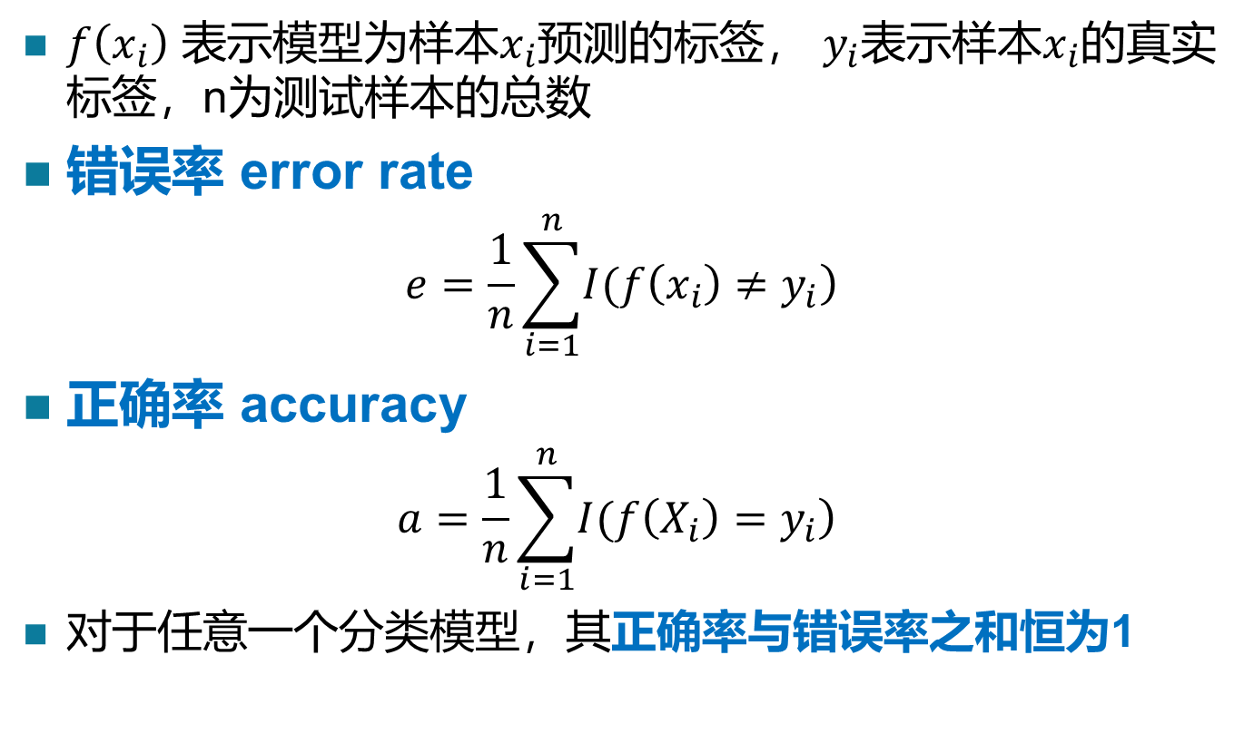
分类评估指标
$f\left(x_{i}\right)$ 表示模型为样本$x_{i}$预测的标签， $y_{i}$表示样本$x_{i}$的真实标签，n为测试样本的总数
错误率 error rate
$$e=\frac{1}{n}\sum_{i=1}^{n}{\left.I(f\left(x_{i}\right)≠y_{i}\right)}$$
正确率 accuracy
$$a=\frac{1}{n}\sum_{i=1}^{n}{\left.I(f\left(X_{i}\right)=y_{i}\right)}$$
对于任意一个分类模型，其正确率与错误率之和恒为1

Slide 66
分类评估指标
混淆矩阵 Confusion matrix （二分类）
TP：真实为正例，预测为正例
TN：真实为负例，预测为负例
FP：真实为负例，预测为正例
FN：真实为正例，预测为负例
Actual values 真实值 | Predicted values 预测值
 | Positive | Negative
Positive | True Positive (TP) | False Negative (FN)
Negative | False Positive (FP) | True Negative (TN)

Slide 67
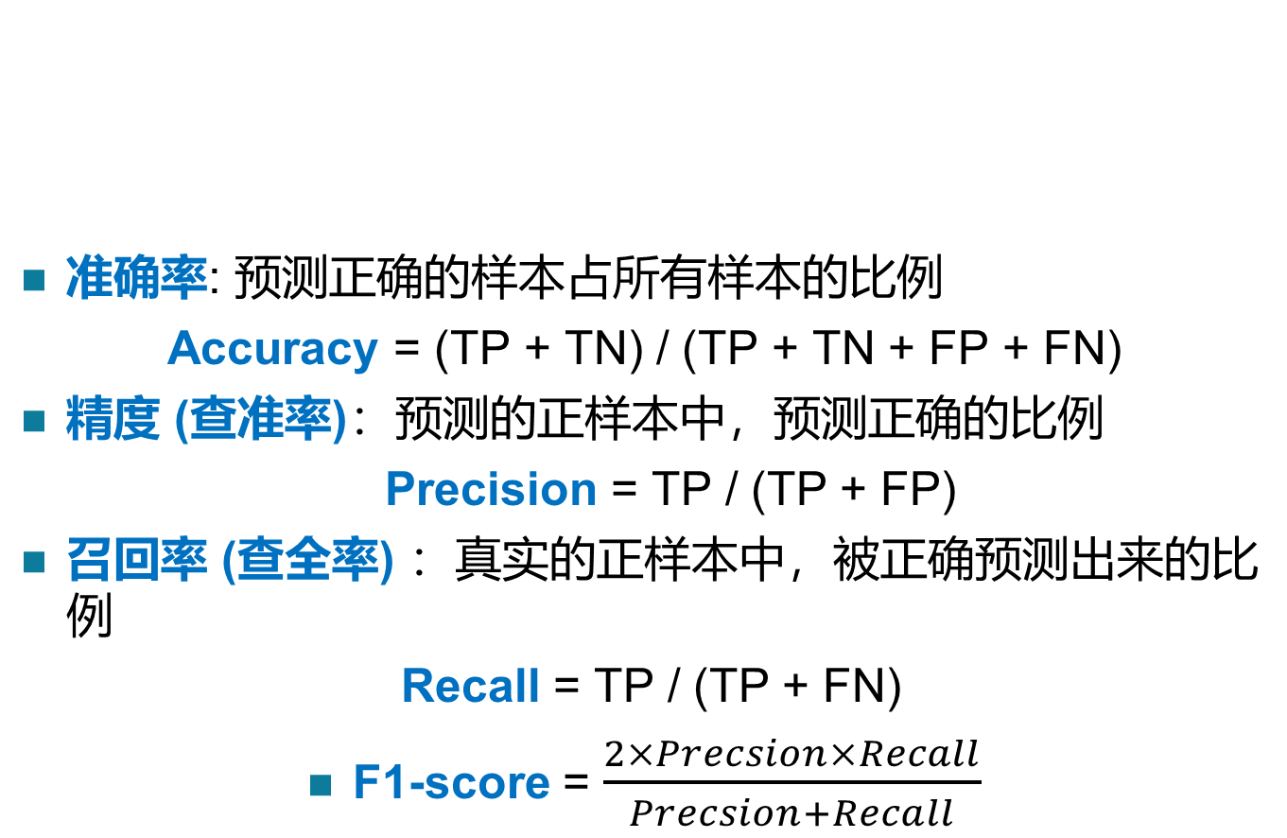
分类评估指标
Actual values 真实值 | Predicted values 预测值
 | Positive | Negative
Positive | TP | FN
Negative | FP | TN
准确率: 预测正确的样本占所有样本的比例
Accuracy = (TP + TN) / (TP + TN + FP + FN)
精度 (查准率)：预测的正样本中，预测正确的比例
Precision = TP / (TP + FP)
召回率 (查全率) ：真实的正样本中，被正确预测出来的比例
Recall = TP / (TP + FN)
F1-score = $\frac{2×Precsion×Recall}{Precsion+Recall}$

Slide 68
分类评估指标
Actual values 真实值 | Predicted values 预测值
 | Positive | Negative
Positive | TP | FN
Negative | FP | TN
真正率 (True Positive Rate, TPR): 真实的正样本中，预测正确的比例
TPR = TP/(TP + FN)
在医学界，TPR也称为灵敏度Sensitivity
在信息检索中，TPR也称为召回率Recall
真负率(True Negative Rate, TNR)：真实的负样本中，预测正确的比例
TNR = TN / (FP + TN)
在医学界，TNR也称为特效性Specificity

Slide 69
分类评估指标
Actual values 真实值 | Predicted values 预测值
 | Positive | Negative
Positive | TP | FN
Negative | FP | TN
假正率(False Positive Rate, FPR): 真实的负样本中，预测错误的比例
FPR=FP/(FP+TN)
假负率(False Negative Rate, FNR): 真实的正样本中，预测错误的比例
FNR=FN/(TP+FN)

Slide 70
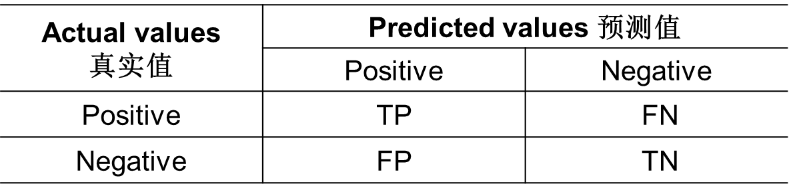
ROC曲线
是一种显示分类器在不同的评分阈值上的TPR和FPR之间折中的图形方法
真正率 (TPR): 真实的正样本中，预测正确的比例
TPR = TP/(TP + FN)
假正率(FPR): 真实的负样本中，预测错误的比例
FPR=FP/(FP+TN)

Slide 71
AUC：ROC曲线之下的面积
Area under ROC curve (AUC): ROC曲线之下的面积，是一个常用的二分类度量指标
AUC取值范围: [0,1]
AUC=1，说明模型分类性能最好
AUC接近0.5，说明模型分类性能很差，相当于随机猜测
AUC=0，说明模型的预测正好与真实值相反，即把正类预测为负类，把负类预测为正类

Slide 72
处理类不平衡问题
基于采样的方法
过采样和欠采样
成本敏感方法 cost-sensitive
将稀有类错误分类为多数类的代价，比将多数类错误分类为稀有类代价更高

Slide 73
PR曲线
精度-召回率曲线 Precision-Recall curve
类似于ROC曲线，绘制不同评分阈值对应的分类器性能曲线
不同于ROC, PR曲线根据精度和召回率值绘制
y轴代表精度, x轴代表召回率
精度 (查准率)：预测的正样本中，预测正确的比例
Precision = TP / (TP + FP)
召回率 (查全率) ：所有正样本中，被正确预测出来的比例
Recall = TP / (TP + FN)

Slide 74
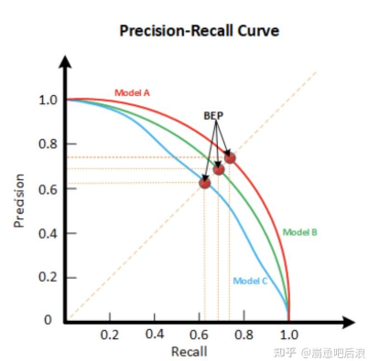
AUC_PR: PR曲线之下的面积
精度-召回率曲线
AUC-PR：PR曲线之下的面积，也是一个评估指标
PR曲线对类倾斜度敏感，而ROC曲线对类倾斜度不敏感，所以AUC-PR比AUC更适合类不平衡的评估

Slide 75
复习提纲
数据预处理
分类
关联分析
聚类

Slide 76
关联分析 Association analysis
采用关联分析，发现隐藏在大型事务数据中有意义的联系
频繁项集：出现在许多事务中的项集
关联规则：两个项集之间的关系
购物篮事务
关联规则示例
{Diaper} → {Beer}
购买尿布的顾客多半会购买啤酒
发现顾客经常同时购买的商品，帮助商家发现可交叉销售的商品

Slide 77
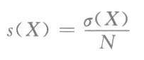
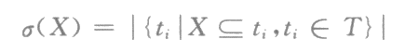
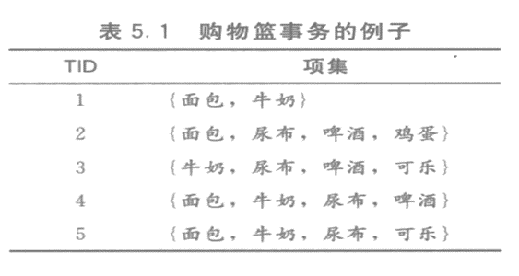
关联分析基本术语
项集的支持度 （Support）：所有事务中，包含该项集的事务所占的比例
数学上，项集X的支持度表示为：
项集{啤酒，尿布，牛奶}
的支持度为2/5
频繁项集:
支持度大于或等于最小支持度阈值

Slide 78
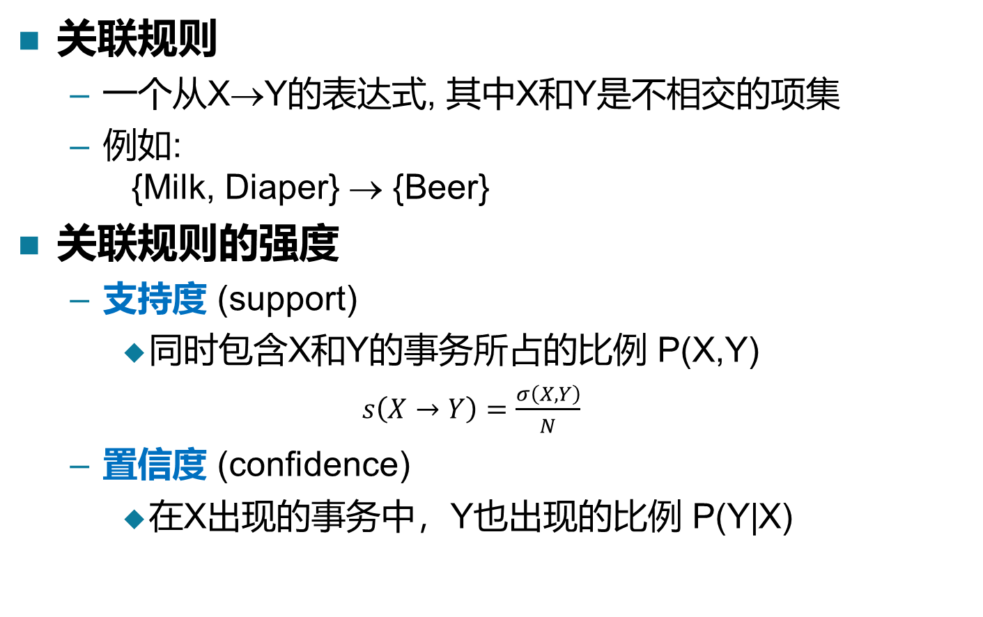
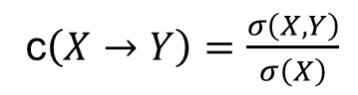
定义: 关联规则
关联规则
一个从X→Y的表达式, 其中X和Y是不相交的项集
例如: {Milk, Diaper} → {Beer}
关联规则的强度
支持度 (support)
同时包含X和Y的事务所占的比例 P(X,Y)
$s\left(X→Y\right)=\frac{σ\left(X,Y\right)}{N}$
置信度 (confidence)
在X出现的事务中，Y也出现的比例 P(Y|X)
c$\left(X→Y\right)=\frac{σ\left(X,Y\right)}{σ\left(X\right)}$

Slide 79
关联规则挖掘任务分解
为了避免不必要的计算，事先对规则剪枝，不必计算所有规则的支持度和置信度
关联规则挖掘分解：拆分支持度和置信度
频繁项集生成：发现满足最小支持度阈值的所有项集
规则的生成：从频繁项集中提取高置信度的规则

Slide 80
频繁项集生成
给定d个项目, 可能产生2^{d} -1个不包含空集的候选项集

Slide 81
减少候选项集的数量
先验原理 Apriori：
如果一个项集是频繁的，那么它所有子集也一定是频繁的
如果一个项集是非频繁的，那么它所有超集也一定是非频繁的
先验原理的成立，基于支持度的反单调性:
一个项集的支持度绝不会超过其子集的支持度

Slide 82
Apriori原理
如果一个项集是非频繁的，那么它所有超集也一定是非频繁的
非频繁
修剪超集

Slide 83
候选项集生成: F_{k-1} x F_{k-1} 方法
Apriori算法采用F_{k-1} x F_{k-1}生成候选k-项集：
合并两个频繁的(k-1)-项集，仅当它们的前(k-2)个项都相同
如，F₃ = {ABC,ABD,ABE,ACD,BCD,BDE,CDE}
Merge(ABC, ABD) = ABCD
Merge(ABC, ABE) = ABCE
Merge(ABD, ABE) = ABDE
不合并(ABD,ACD) ，因为它们只有前1个项相同

Slide 84
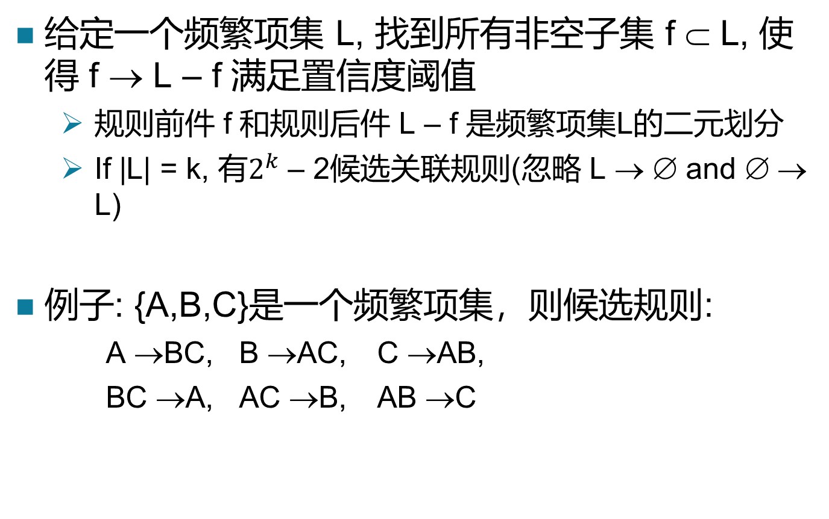
Apriori算法规则生成
给定一个频繁项集 L, 找到所有非空子集 f ⊂ L, 使得 f → L – f 满足置信度阈值
规则前件 f 和规则后件 L – f 是频繁项集L的二元划分
If |L| = k, 有$2^{k}$ – 2候选关联规则(忽略 L → ∅ and ∅ → L)
例子: {A,B,C}是一个频繁项集，则候选规则:
A →BC, B →AC, C →AB,
BC →A, AC →B, AB →C

Slide 85
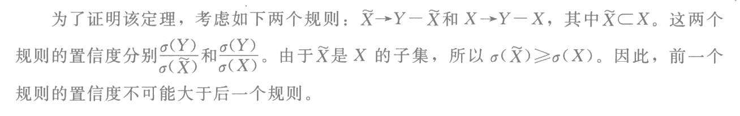
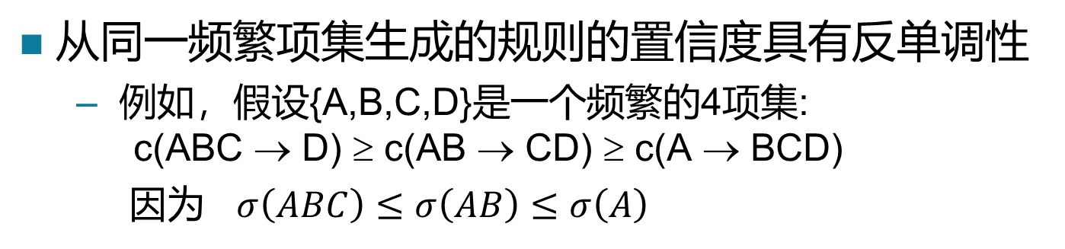
Apriori算法规则生成
从同一频繁项集生成的规则的置信度具有反单调性
例如，假设{A,B,C,D}是一个频繁的4项集: c(ABC → D) ≥ c(AB → CD) ≥ c(A → BCD)
因为 $σ\left(ABC\right)≤σ\left(AB\right)≤σ\left(A\right)$

Slide 86
Apriori算法规则生成
BCD规则前件
不满足置信度要求
修剪规则

Slide 87
极大频繁项集
如果一个项集是频繁的，而它的所有直接超集都不是频繁的，那么它就是极大频繁项集
频繁
非频繁
边界

Slide 88
闭项集
如果项集X的所有直接超集都和项集X具有不同的支持度，则项集X是闭的
如果至少有一个X的直接超集的支持度计数和X相同，则X不是闭项

Slide 89
闭频繁项集
如果一个项集是闭的
并且是频繁的（支持度大于或等于最小支持度阈值）
则该项集是闭频繁项集

Slide 90
关联模式的评估
关联分析算法可以产生大量的规则
如何评估发现的模式是否令人感兴趣？
支持度
置信度
其他兴趣度度量？

Slide 91
置信度的缺点
那么，我们真正想要什么样的规则呢?
置信度(X → Y) 应该足够高
为了确保买X的人更有可能买Y而不是不买Y
置信度(X → Y) > 支持度(Y)
否则，规则会产生误导，因为项X实际上减少了项Y在同一事务中的机会
回顾置信度定义，缺乏考虑支持度(Y) ：
c$\left(X→Y\right)=P\left(Y | X\right)=\frac{P\left(X,Y\right)}{P\left(X\right)}$

Slide 92
统计独立性
如果X和Y是独立的
P(Y|X) = P(Y)
P(X,Y) = P(X) × P(Y)
置信度(X → Y) = 支持度(Y)
If P(X,Y) > P(X) × P(Y) ，即 P(Y|X) > P(Y)
X和Y正相关
If P(X,Y) < P(X) × P(Y) , 即 P(Y|X) < P(Y)
X和Y负相关

Slide 93
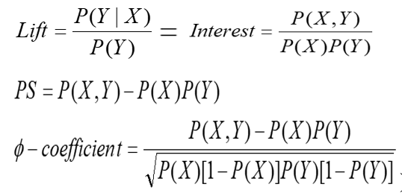
兴趣度度量
置信度 Confidence$=P\left(Y | X\right)=\frac{P\left(X,Y\right)}{P\left(X\right)}$
提升
相关性

Slide 94
辛普森悖论
数据中观察到的联系可能受到其他混杂因素(隐藏变量)的影响
隐藏变量可能会导致观察到的联系消失或改变方向!
需要适当的分层以避免产生虚假的模式

Slide 95
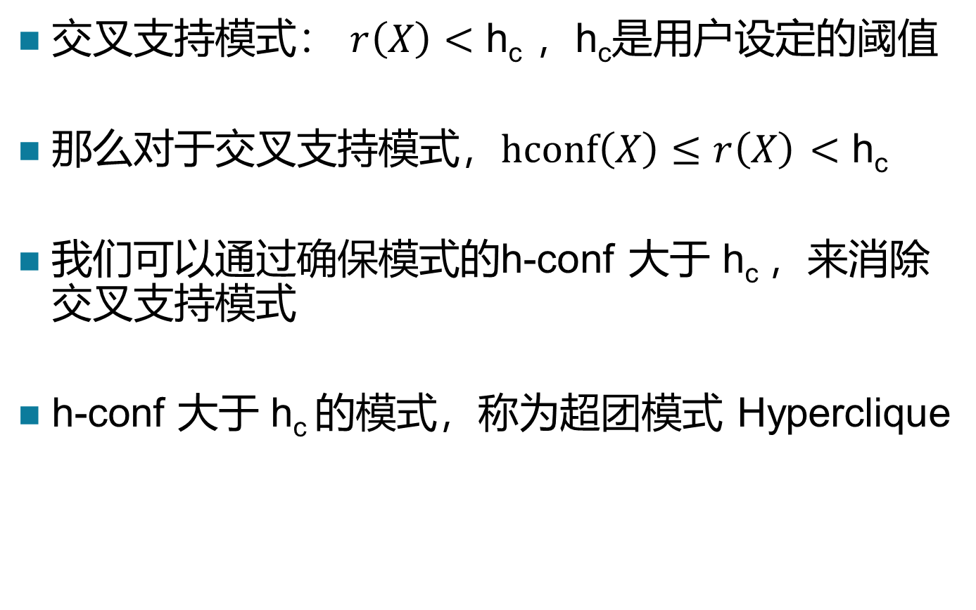
交叉支持模式和H-置信度（全置信度）
交叉支持模式： $r\left(X\right)<\text{h}\text{c}$ ，$\text{h}\text{c}$是用户设定的阈值
那么对于交叉支持模式，$hconf\left(X\right)≤r\left(X\right)$ $<\text{h}\text{c}$
我们可以通过确保模式的h-conf 大于 h_{c} ，来消除交叉支持模式
h-conf 大于 h_{c} 的模式，称为超团模式 Hyperclique

Slide 96
什么是聚类？
查找对象组（簇），使组（簇）中的对象相似（相关），不同组（簇）的对象不相似（不相关）
簇内距离最小化
簇间距离最大化

Slide 97
聚类的类型
划分聚类
将数据对象划分为不重叠的子集（簇），使得每个数据对象都在一个子集中
层次聚类
一组嵌套簇
可使用树状图表示
每个结点对应一个簇
除叶节点外，每个结点（簇）都是其子簇的并集，根结点包含所有对象的簇

Slide 98
聚类的类型
互斥聚类 vs. 非互斥聚类
互斥聚类中，每个对象只能属于一个簇
非互斥聚类中，一个对象可以同时属于多个簇
模糊聚类 (fuzzy) vs. 非模糊聚类
模糊聚类中，一个对象属于每个簇的权重介于 0 和 1 之间
每个对象的权重总和必须为 1
将对象分配到具有最高权重的簇，可将模糊聚类转换为互斥聚类

Slide 99
聚类的类型
完全聚类 vs. 部分聚类
在某些情况下，我们只想对部分数据进行聚类
异构聚类（Heterogeneous）vs. 同质聚类（Homogeneous）
异构聚类：大小、形状和密度大不相同的簇

Slide 100
介绍3种聚类算法
K-means
基于中心的聚类、基于划分的聚类
由用户指定K，即簇的个数
层次聚类
首先，每个点作为一个单点簇
重复地合并两个最近的簇，直到生成单个的、包含所有点的簇
DBSCAN
基于密度的聚类、基于划分的聚类
算法自动学习簇的个数
位于低密度区域的点被视为噪声点而忽略，因此DBSCAN不产生完全聚类

Slide 101
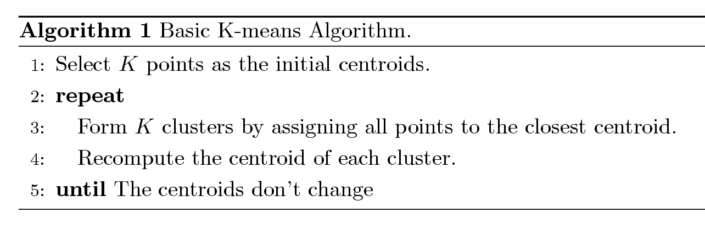
K-means 聚类
基于划分的聚类算法
用户必须指定簇的个数：K
基于中心（原型）的聚类：每个簇都有一个质心（通常是簇中所有点的均值）
两个步骤，交替进行：
每个点分配到最近质心对应的簇
分配后，重新计算簇的质心

Slide 102
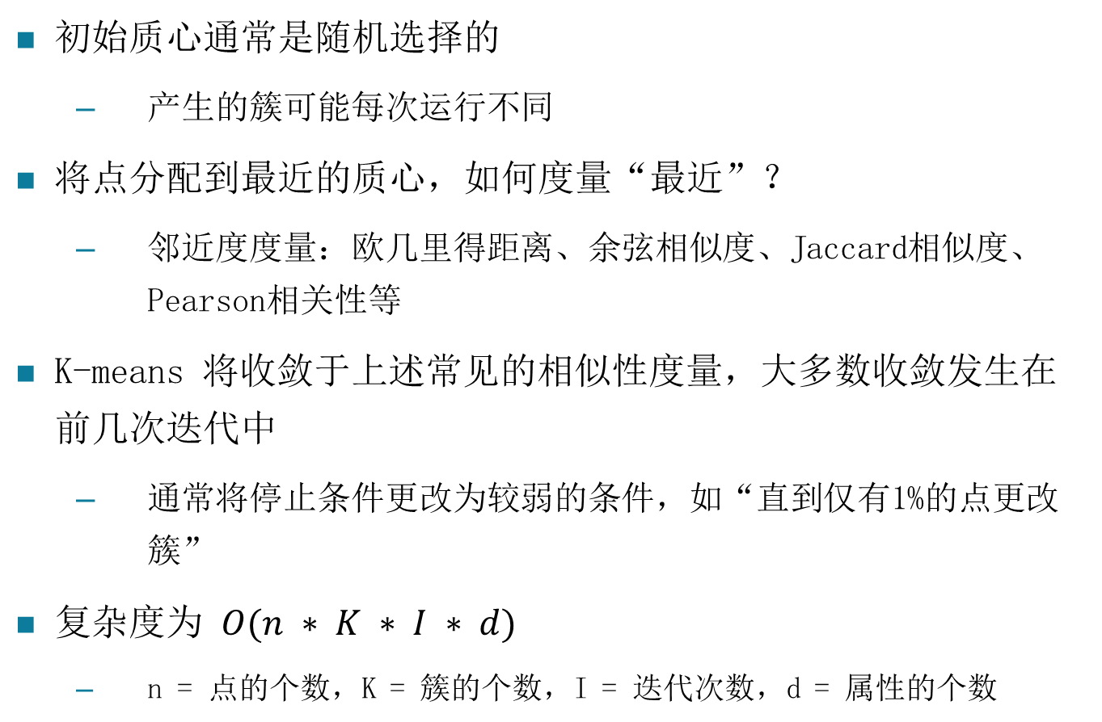
K-means聚类-细节
初始质心通常是随机选择的
产生的簇可能每次运行不同
将点分配到最近的质心，如何度量“最近”？
邻近度度量：欧几里得距离、余弦相似度、Jaccard相似度、Pearson相关性等
K-means 将收敛于上述常见的相似性度量，大多数收敛发生在前几次迭代中
通常将停止条件更改为较弱的条件，如“直到仅有1%的点更改簇”
复杂度为 $O(n ∗ K ∗ I ∗ d)$
n = 点的个数，K = 簇的个数，I = 迭代次数，d = 属性的个数

Slide 103
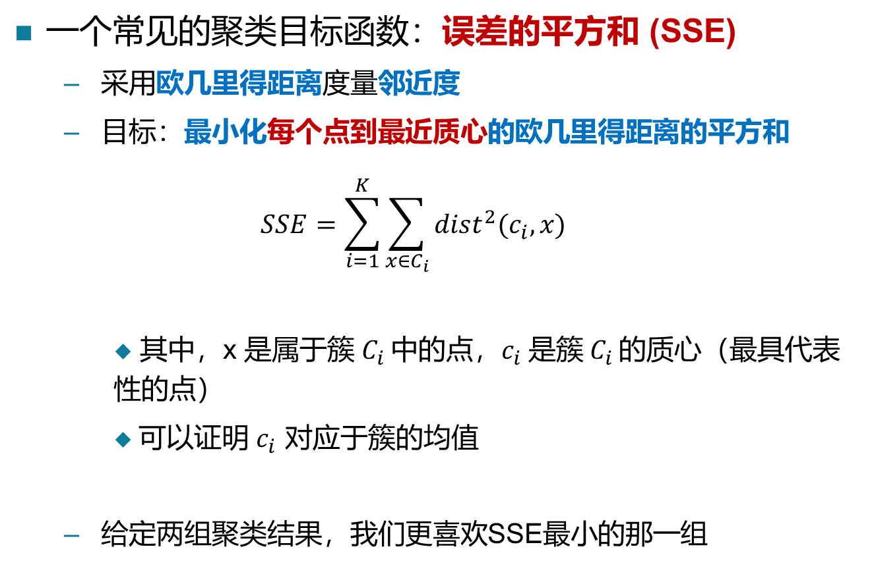
质心和目标函数
一个常见的聚类目标函数：误差的平方和 (SSE)
采用欧几里得距离度量邻近度
目标：最小化每个点到最近质心的欧几里得距离的平方和
$$SSE=\sum_{i=1}^{K}{\sum_{x∈C_{i}}{dist^{2}(c_{i},x)}}$$
其中，x 是属于簇 $C_{i}$ 中的点，$c_{i}$是簇 $C_{i}$ 的质心（最具代表性的点）
可以证明 $c_{i}$ 对应于簇的均值
给定两组聚类结果，我们更喜欢SSE最小的那一组

Slide 104
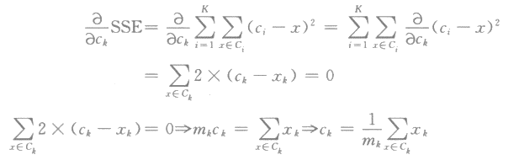

证明：最小化SSE使得 $c_{i}$ 对应于均值，课本321页
一个常见的聚类目标函数：误差的平方和 (SSE)
目标：最小化每个点到最近质心的欧几里得距离的平方和
$$SSE=\sum_{i=1}^{K}{\sum_{x∈C_{i}}{dist^{2}(c_{i},x)}=\sum_{i=1}^{K}{\sum_{x∈C_{i}}{ {\left(c_{i}−x\right)}^{2}}}}$$
证明 $c_{i}$ 对应于簇的均值, 即 $c_{i}=\frac{1}{m_{i}}\sum_{x∈C_{i}}{x}$
其中$m_{i}$代表属于簇$C_{i}$的点的个数

Slide 105
初始质心问题的解决方案
多次运行
有帮助，但效果可能不好
采样并使用层次聚类来确定初始质心
适用于样本数相对较小，因为层次聚类开销较大
K-means++
一种初始化K均值的方法
随机挑选第一个质心，剩余的质心要选取尽可能远离的点
每个点被选为质心的概率和该点到其最近质心的距离平方成正比
所选的质心是散开的
二分（Bisecting）K-means
对初始化问题不太敏感

Slide 106
导致K-means 局限性的原因
在以下情况，K-means 很难检测到“自然的”簇：
簇具有不同尺寸
簇具有不同密度
簇具有非球形形状
原因：K-means的目标函数是最小化等尺寸和等密度的球形簇，或明显分离的簇

Slide 107
K-means的特点
简单有效，应用广泛
不同的初始化产生不同的结果，但它的变种（二分K-means）不太受初始化影响
不能处理非球形簇、不同尺寸和不同密度的簇
对包含离群点的数据聚类时，K-means存在问题
K-means仅限用于具有中心（质心）概念的数据

Slide 108
两种层次聚类方法
凝聚层次聚类
从仅包含单个点的个体簇开始
每一步合并两个最接近的簇，直到只剩下一个簇
需要定义簇的邻近度
分裂层次聚类
从包含所有点的簇开始
每一步分裂一个簇，直到仅剩下单点簇
需要确定每一步分裂哪个簇，以及如何分裂

Slide 109
基本凝聚层次聚类算法
许多凝聚层次聚类方法都是它的变种
基本凝聚层次聚类算法：
计算邻近度矩阵
让每个数据点成为一个簇
重复
合并两个最近的簇
更新邻近度矩阵
直到只剩下一个簇
关键操作是计算两个簇的邻近度
定义簇之间邻近度的不同方法区分了不同的算法

Slide 110
如何定义簇间距离
p1
p2
p3
p4
p5
. . .
p1
距离?
p2
p3
p4
p5
最小
最大
组平均
质心之间的距离
由目标函数驱动的其他方法
Ward 方法使用平方误差
.
.
.
邻近度矩阵

Slide 111
如何定义簇间距离
p1
p2
p3
p4
p5
. . .
p1
p2
p3
p4
最小 MIN（单链）
不同簇的两个最近的点之间的距离
p5
.
.
.
邻近度矩阵

Slide 112
如何定义簇间距离
p1
p2
p3
p4
p5
. . .
p1
p2
p3
p4
最大 MAX （全链）
不同簇的两个最远的点之间的距离
p5
.
.
.
邻近度矩阵

Slide 113
如何定义簇间距离
p1
p2
p3
p4
p5
. . .
p1
p2
p3
p4
组平均
不同簇的任意两点之间距离的平均值
p5
.
.
.
邻近度矩阵

Slide 114
如何定义簇间距离
p1
p2
p3
p4
p5
. . .
p1
×
×
p2
p3
p4
p5
质心之间的距离
不同簇的质心之间的距离
.
.
.
邻近度矩阵

Slide 115

如何定义簇间距离
p1
p2
p3
p4
p5
. . .
p1
×
×
p2
p3
p4
Ward 方法
用合并两个簇而导致的SSE的增加来度量两个簇之间的距离
SSE是每个点到最近质心的欧几里得距离的平方和
$$SSE=\sum_{i=1}^{K}{\sum_{x∈C_{i}}{dist^{2}(c_{i},x)}}$$
p5
.
.
.
邻近度矩阵

Slide 116


MIN 单链
两个簇的邻近度基于不同簇中任意两点之间的最短距离（最大相似度）
每次将（最短距离）最近的两个簇合并成一个簇
距离矩阵

Slide 117
MIN 单链：示例
5
1
3
5
2
1
2
3
6
4
4
嵌套簇图
树状图
两个簇合并处的高度对应两个簇之间的最短距离

Slide 118


MIN 单链：示例
$$dist\left(\{3, 6\}, \{2,5\}\right)$$
$$=min(dist(3,2),dist(3,5),$$
$$dist(6,2),dist(6,5))$$
$$=\min\left(0.15, 0.28, 0.25,0.39\right)$$
$$=0.15$$

Slide 119
MIN 单链的优势
Original Points
Six Clusters
擅长处理非椭圆形状的簇

Slide 120
MIN 单链的不足
Two Clusters
Original Points
对噪声和异常值很敏感
Three Clusters

Slide 121
MAX 全链
两个簇的邻近度基于不同簇中任意两点的最远距离（最小相似度）
每次将（最远距离）最近的两个簇合并成一个簇
距离矩阵

Slide 122
MAX 全链：示例
4
1
2
5
5
2
3
6
3
1
4
嵌套簇图
树状图
两个簇合并处的高度对应两个簇之间的最大距离

Slide 123


MAX 全链：示例
{3,6}和{4}合并，而不是和{2,5}合并，因为

Slide 124
MAX 全链的优势
Original Points
Two Clusters
不太容易受到噪音和异常值的影响

Slide 125
MAX 全链的不足
Original Points
Two Clusters
倾向于使大的簇破裂
偏向于学习球状簇

Slide 126

组平均
两个簇的邻近度是两个簇中任意两点之间的邻近度的平均值
$$proximity(C_{i}, C_{j})=\frac{\sum_{x∈C_{i},y∈C_{j}}{proximity\left(x,y\right)}}{|C_{i}|×|C_{j}|}$$
界于单链和全链之间的折中方法
距离矩阵：

Slide 127

组平均：示例
5
1
2
5
2
3
6
1
4
3
4
树状图
两个簇合并处的高度对应两个簇之间的组平均距离
嵌套簇图

Slide 128


组平均：示例
{3,6,4}和{2,5}合并，而不是{2,5}和{1}合并，也不是{3,6,4}和{1}合并，因为

Slide 129
组平均的优点和缺点
是单链和全链之间的折中方法
优势
不太容易受到噪音和异常值的影响
不足
偏向学习球状簇

Slide 130
层次聚类的特点
不必设定簇的数量
可能对应于有意义的分类法，需要层次结构
缺乏全局目标函数
时间和空间复杂度高
一旦决定合并两个簇，就无法撤消
不同的方案存在以下一项或多项问题:
对噪声和异常值敏感
难以处理不同大小和非球形形状的簇
倾向于使大的簇破裂

Slide 131
DBSCAN
DBSCAN 是一种基于密度的聚类算法
密度 : 指定半径内(Eps) 的点数
如果一个点在 Eps 半径范围内，至少包含MinPts 个点 ，则该点是核心点
位于簇内部的点
计算点本身
边界点不是核心点，而是在核心点的领域内
噪声点是任何不是核心点或边界点的点

Slide 132


DBSCAN: 核心点、边界点、噪声点
原始点
核心点、边界点和噪声点
Eps = 10, MinPts = 4

Slide 133

当 DBSCAN 运行良好时
原始点
簇
抗噪音
处理不同形状和大小的簇

Slide 134



当 DBSCAN 运行不好时
(MinPts=4, Eps=9.75).
原始点
不同的密度
高维数据
(MinPts=4, Eps=9.92)

Slide 135
对比 K-means 和 DBSCAN （1）
K-means
基于划分的聚类，对所有对象进行划分
（完全聚类）
基于原型的
很难处理非球形和不同大小的簇
难处理不同密度的簇
易受受噪声和离群点影响
具有明确定义的质心（如均值或中位数）的数据
DBSCAN
基于划分的聚类，丢弃被识别为噪声的对象
（部分聚类）
基于密度的
可处理不同大小和不同形状的簇
难处理不同密度的簇
不太受噪声和离群点影响
要求密度定义对于数据有意义

Slide 136
对比 K-means 和 DBSCAN （2）
K-means
可用于稀疏的高维数据，如文档数据
多次运行产生不同的结果，受随机初始化质心影响
需要用户指定簇的个数，K
时间复杂度为O(m）
DBSCAN
不可用于稀疏的高维数据，因为传统的欧几里得密度定义没有意义
多次运行产生相同的结果
自动确定簇的个数，但需要用户指定两个参数：Eps（邻居半径）和MinPts（最少点数）
时间复杂度为O($m^{2})$

